Slide 1


MEDIA GUIDE
July to September 2025

Slide 2
CONTENTS
ABOUT BREAK …………………...............................................
P.03 - 06
SPACE VALUE …………………...............................................
P.07 - 12
MEDIA OVERVIEW ……..………...............................................
P.13 - 17
USER DATA ....…………………...............................................
P.18 - 25
MEDIA MENU ..…………………...............................................
P.26 - 29
CASE STUDY …..………………...............................................
P.30 - 34
OPTION MENU ..……,…………...............................................
P.35 - 40
MEDIA TIEUP …,,………………...............................................
P.41 - 46
APPENDIX ……......….…………...............................................
P.47 - 54
© News Technology Co., Ltd. │
02

Slide 3

“滞在”の数分が、
ブランドを深く刻む。
通り過ぎる“一瞬”ではなく、
腰を据えた休息の“数分”が、
ブランドと視聴者を“濃密に”つなぐ、新たな広告体験。

Slide 4
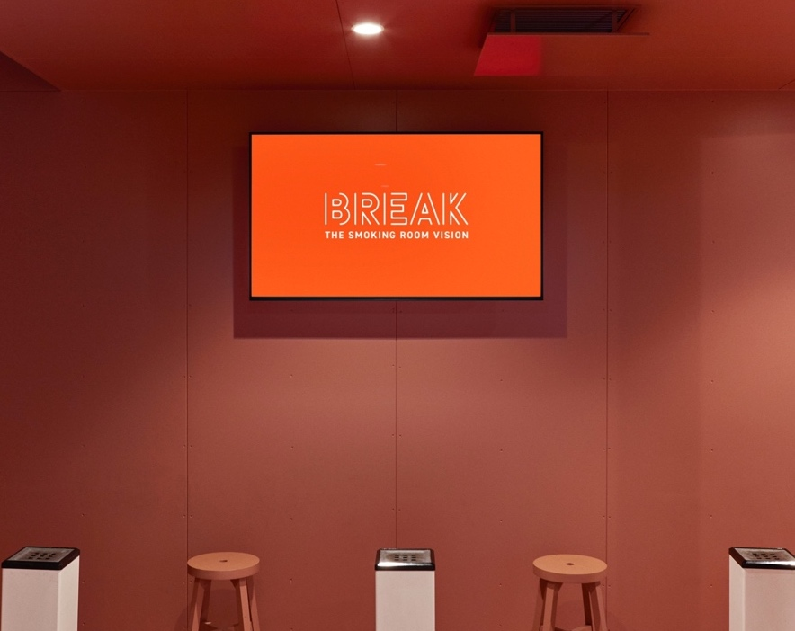
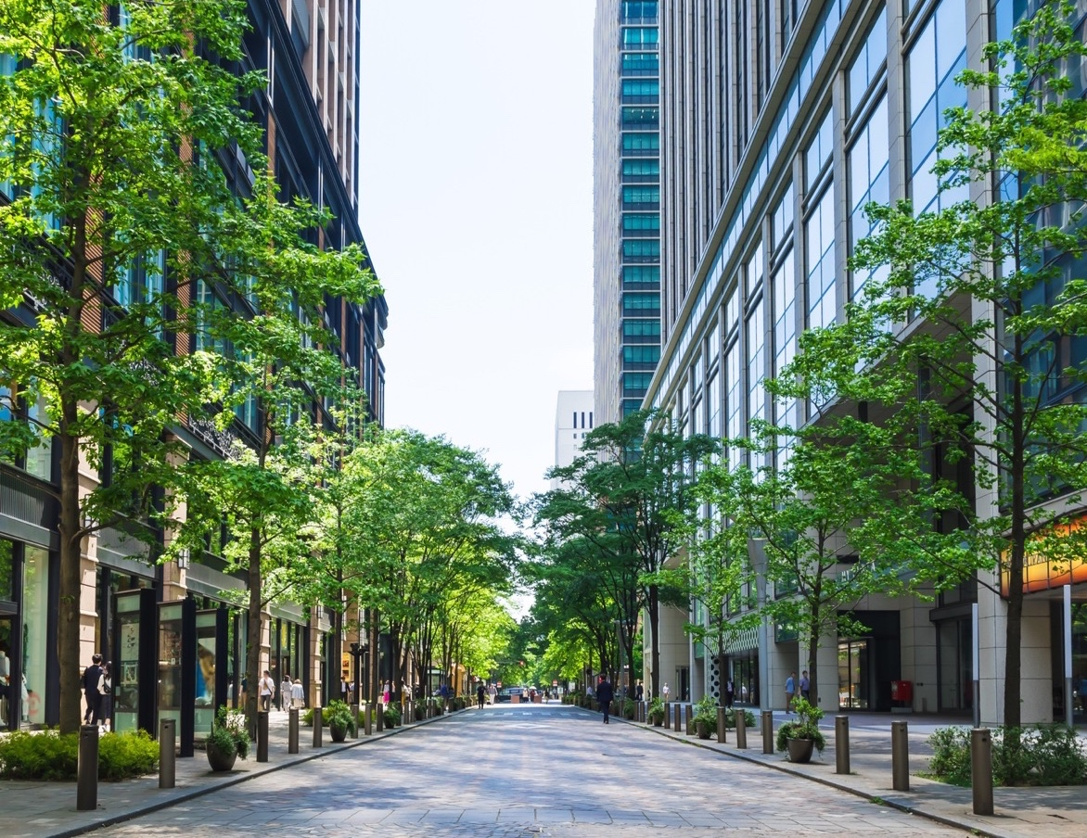


ABOUT
520
月間 万人が集う
都心オフィス×喫煙所発の滞在型メディア
BREAKは、
都内最大級(*1)タクシーサイネージ「GROWTH」を手がけるニューステクノロジー社と、
喫煙所ブランド「THE TOBACCO」を展開するコソド社が協業して生まれた、
都心オフィスビル喫煙所に特化した国内No.1(*2)の、滞在型デジタルサイネージメディアです。
✕
※1 東京特別区・武三交通圏における当社のタクシーサイネージネットワーク導入数は11,500台。東京特別区・武三交通圏の法人タクシー
26,983台（令和5年3月末時点関東運輸局調べ）に対する利用者カバー率となります。
※2 喫煙所内のサイネージ設置数及び、リーチ数（弊社調べ）
© News Technology Co., Ltd. │
04
04

Slide 5
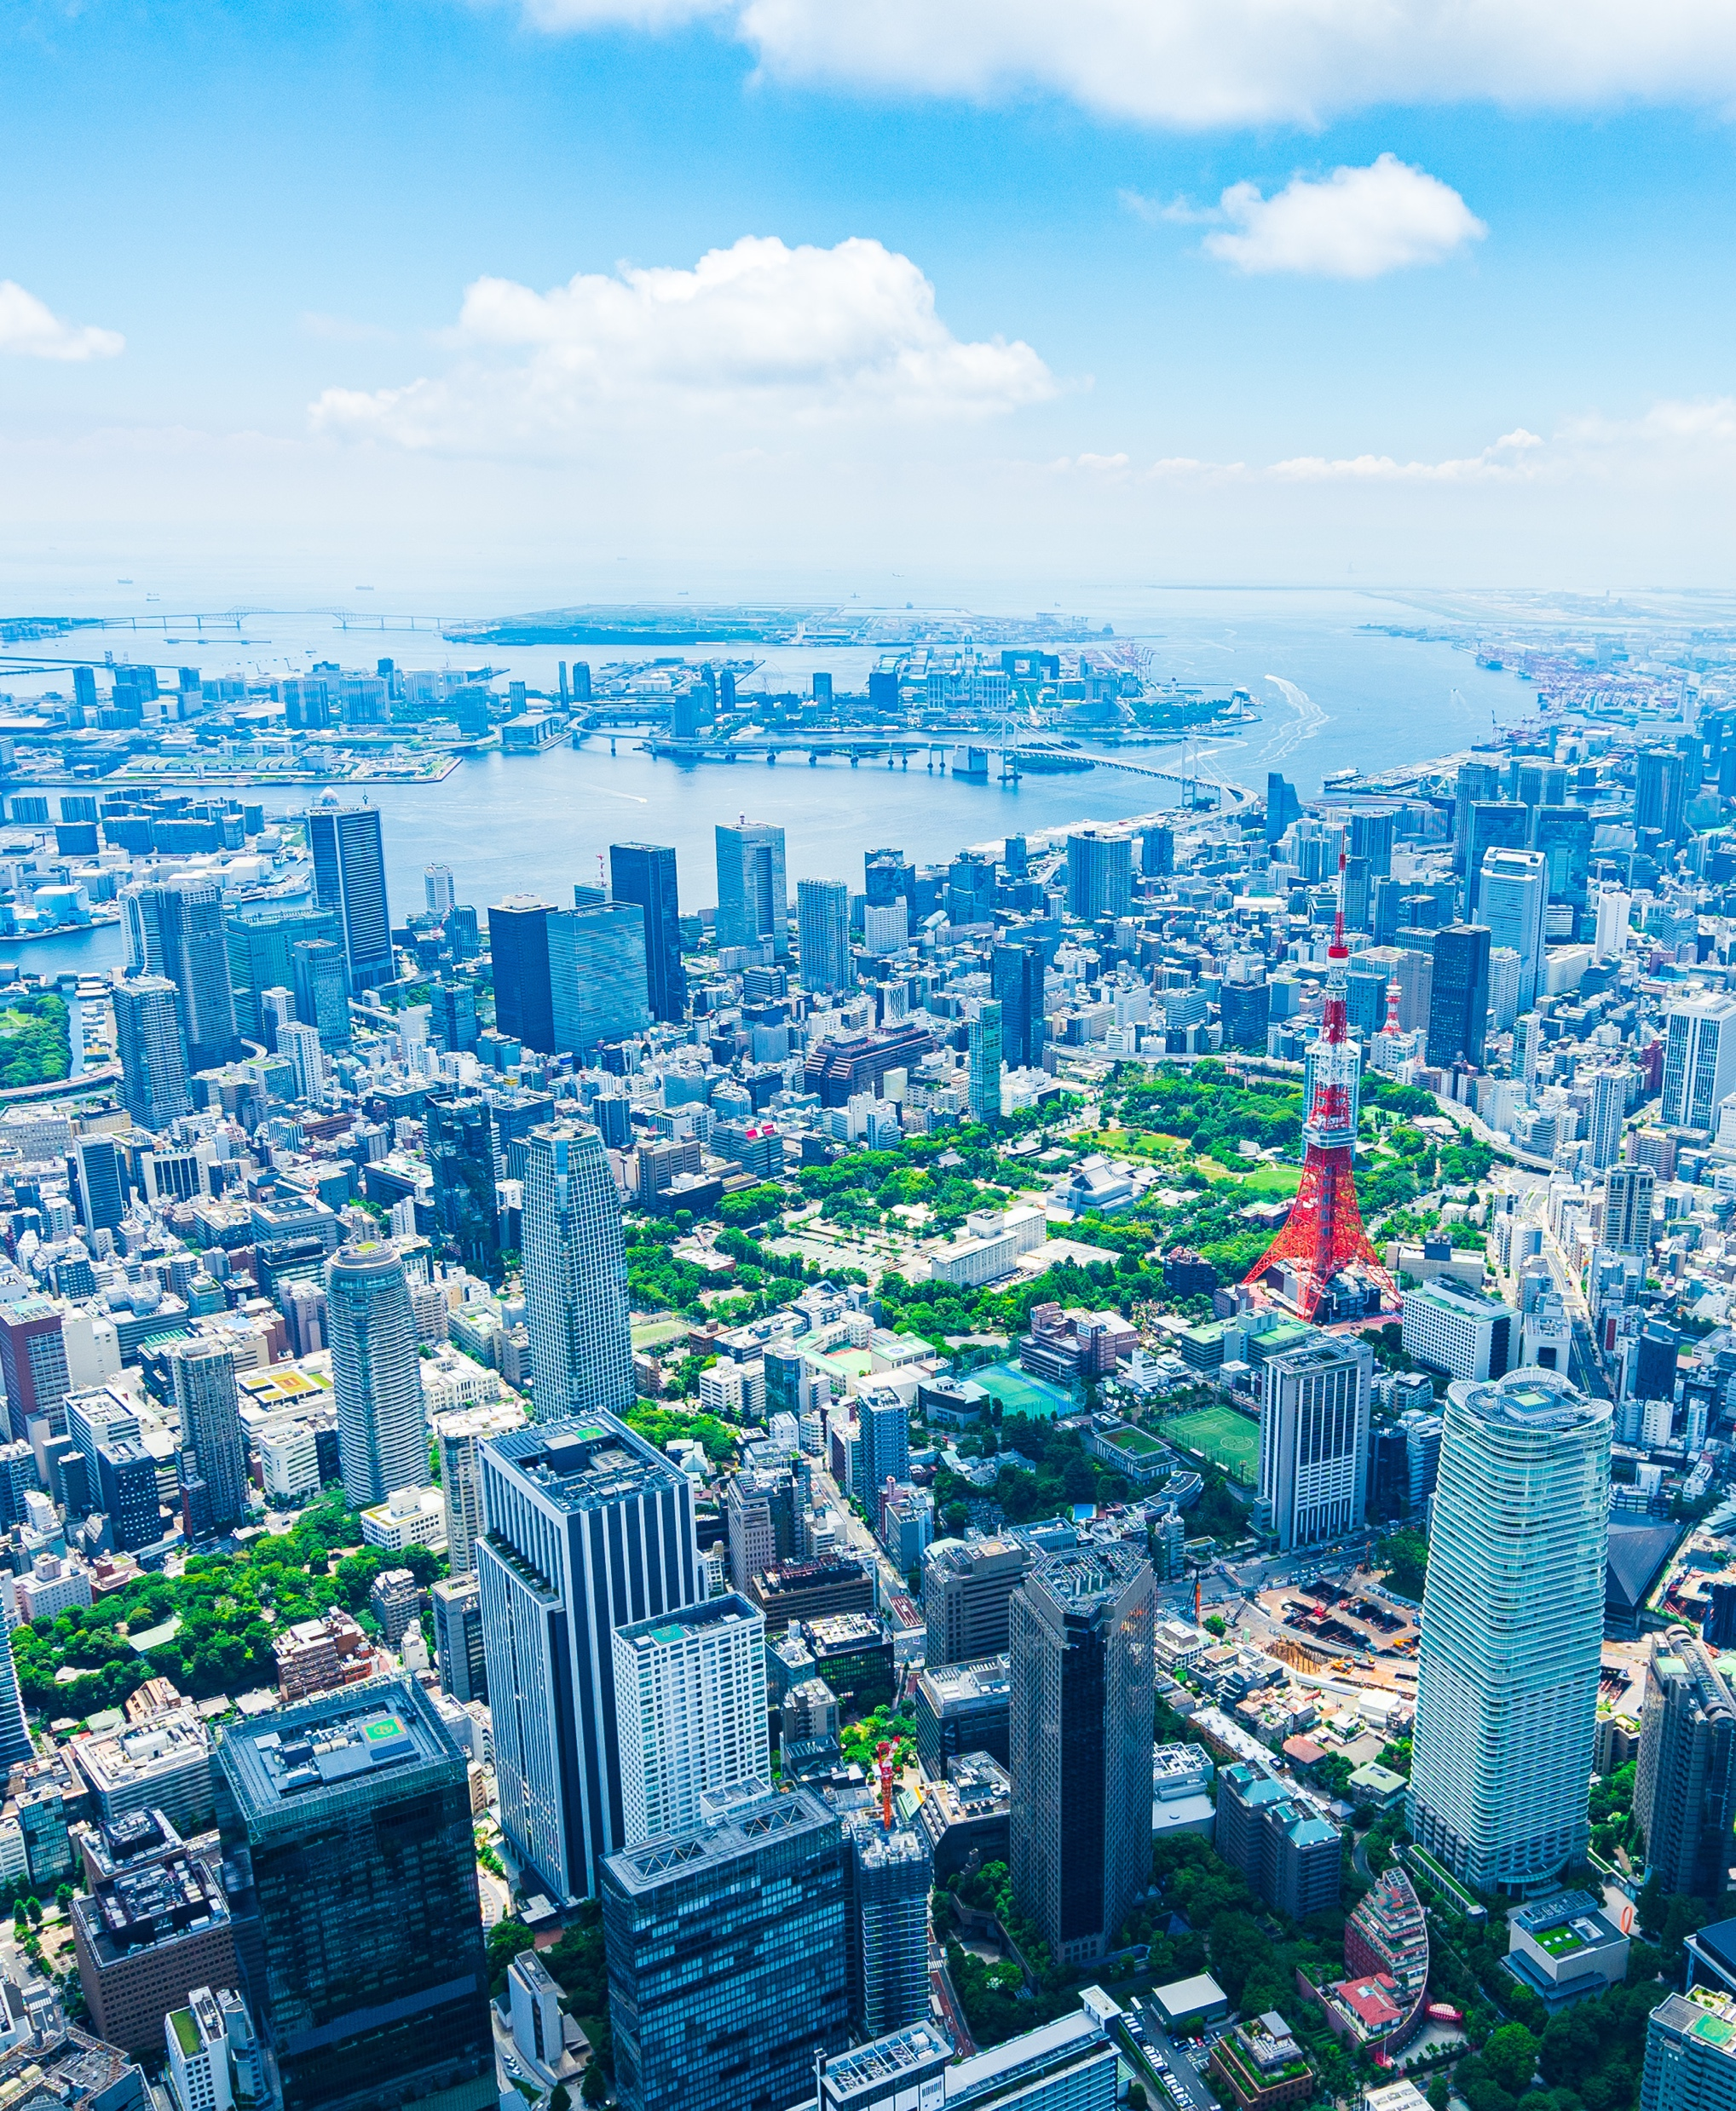
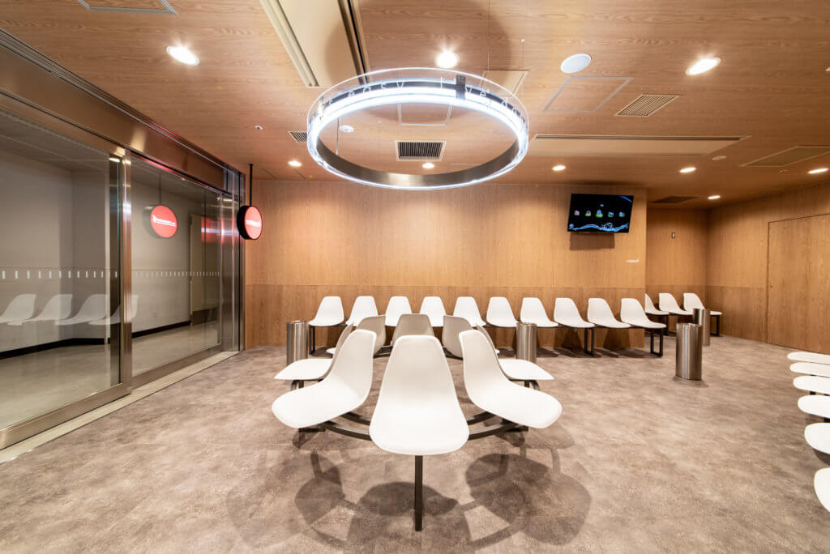
都市型ビジネス層に、効率的にリーチする
喫煙所に集うのは、単なる嗜好層ではないー。
35.9
消費力が高い
1ヶ月の可処分所得10万円以上の割合 ％
42.2
決裁者が多い
会社員91%、役員・部長・課長など役職者割合 ％
1.8
トレンド敏感層
新商品・新サービスへの興味関心が、非喫煙者の 倍
1.6
男性セルフケア意識層
美容・身だしなみ等への意識が、非喫煙者の 倍
1.7
ヘルスケア関心層
健康食品やサプリの購買傾向が、非喫煙者の 倍
※詳細データはP.18-
喫煙者というフィルターが、
都市型ビジネス層へ、“濃密な接点”をもたらします。
April to June 2025 │© News Technology Co., Ltd.│
© News Technology Co., Ltd. │
05
05
05
※首都圏喫煙所設置オフィスビルの喫煙所利用者インターネット調査より(2024年4月)

Slide 6





















ACHIEVE
MENT
ビジネスターゲットから
一般消費者向け商材まで
様々な業界の企業様が出稿
© News Technology Co., Ltd. │
06

Slide 7

SPACE
VALUE
“滞在型メディア”とは
© News Technology Co., Ltd. │
07

Slide 8
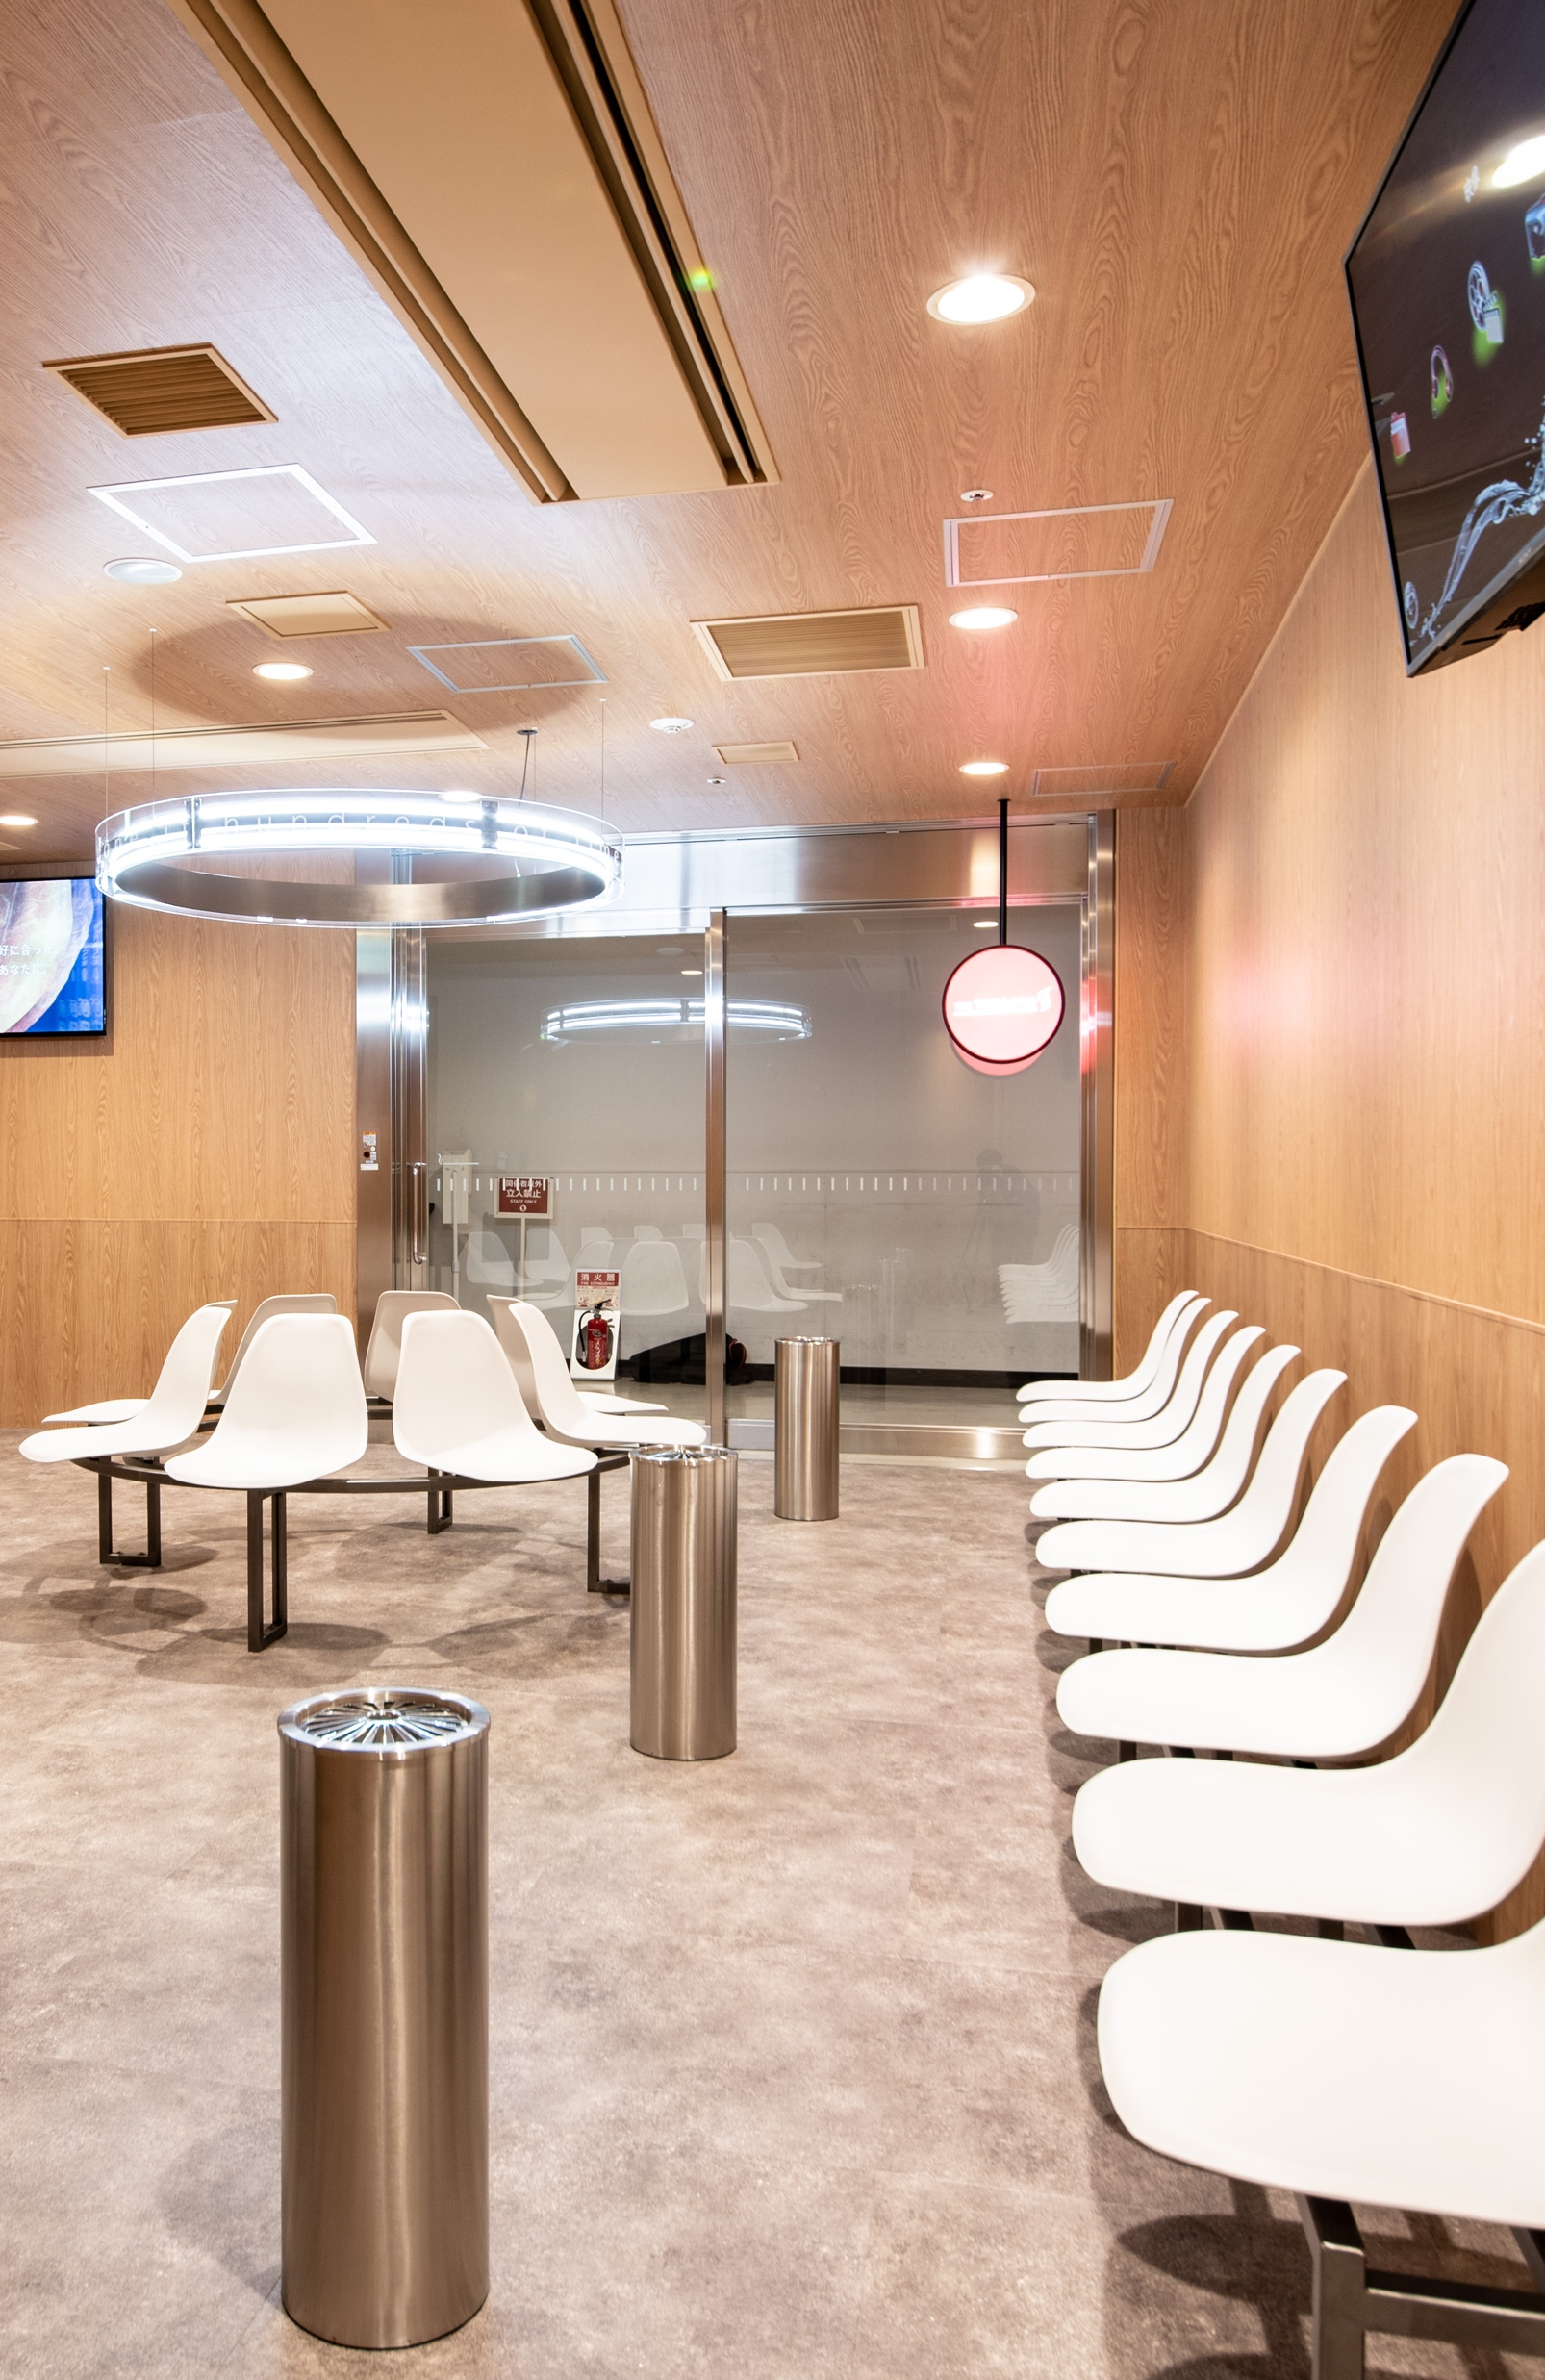
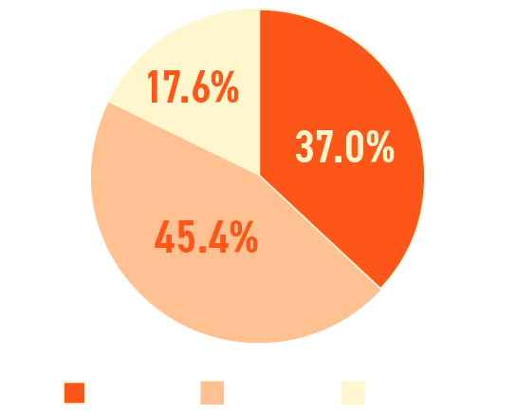
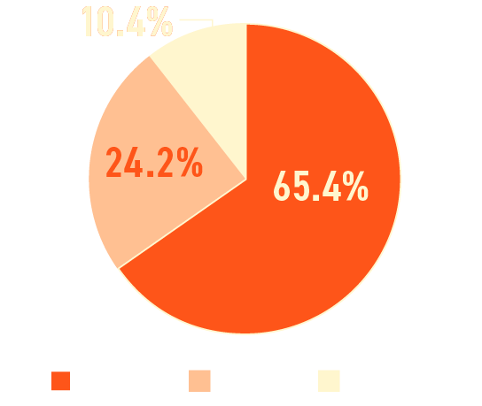
SPACE VALUE
通り過ぎる“一瞬”ではなく、
滞在する“数分”だからこそ生まれる深い接触
出社あたり 平均5回 × 滞在6分 ≒ 1日30分間
1日の喫煙回数
1回の滞在時間
10.4%
1〜3回
4〜7回
8回以上
5分以下
6〜9分
10分以上
“一息つく”、心理的にも時間的にも余裕がある
無防備な休憩時間を捉える
© News Technology Co., Ltd. │
08

Slide 9
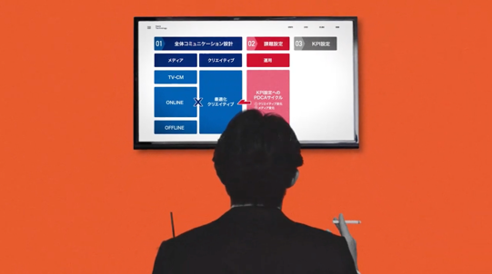
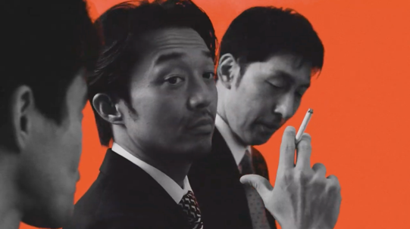

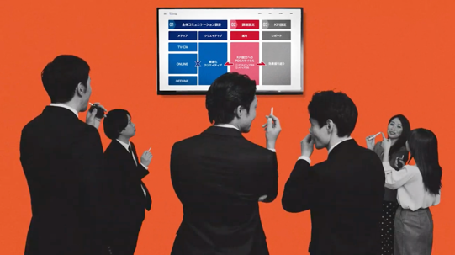
SPACE VALUE
手持ち無沙汰な空間に、音と映像で演出
自然と視線がモニターへ 向かいやすい
1
音と映像に集中できる小空間
空気が外に漏れないほどの密閉空間
室外の音が入りにくい構造
2
手持ち無沙汰
モニターの他に視線を奪うものがない
スタンバイモード状態
3
没入/行動する余裕がある
喫煙以外の目的がない
興味から行動までのハードルが低い
© News Technology Co., Ltd. │
09

Slide 10


USAGE IMAGE
“仕事を考える場”と“気分を緩める場”の両方として活用されており、
スマホを触っていても、手元に意識を集中させているわけではなく、無防備な時間が流れている。
1日5回の利用イメージ
喫煙所でやっていること
出勤前
ビジネス思考
アイディア
9:00
(打合せ/訪問)
11:00
外出
コンビニとの
親和性
ランチ
13:00
(打合せ/訪問)
16:00
退勤後
予定づくり
のキッカケ
19:00
© News Technology Co., Ltd. │
010
※首都圏喫煙所設置オフィスビルの喫煙所利用者インターネット調査より(2024年6月)

Slide 11

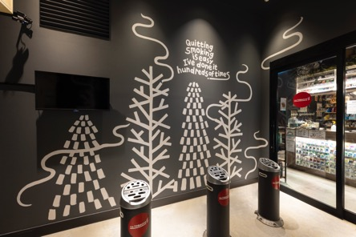
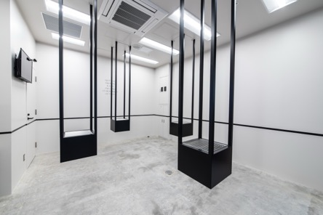
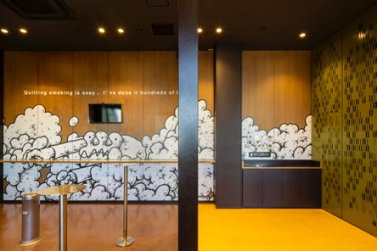
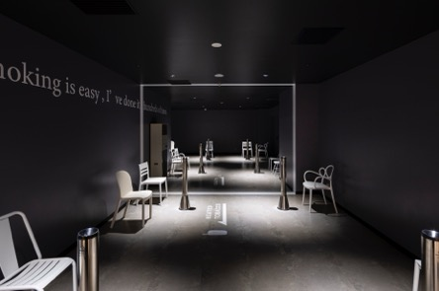
LOCATION
設置されている喫煙所は、
大型ビルを中心に、明るく清潔な空間です
大手町プレイス 東京都千代田区大手町2-3-1
虎ノ門2丁目タワー 東京都港区虎ノ門2-3-17
カレッタ汐留 東京都港区東新橋1-8-2
ワテラスタワー 東京都千代田区一ツ橋1-1-1
大森ベルポート 東京都品川区南大井6-3-1
© News Technology Co., Ltd. │
011

Slide 12

LOCATION
千代田区、中央区、港区など
都内ランドマークタワーへ展開
大手町タワー
東京スクエアガーデン
日比谷フォートタワー
東京ポートシティー竹芝
銀座松竹スクエア
Hareza Tower
紀尾井町タワー
丸の内センタービルディング
日本橋一丁目三井ビルディング
ワテラス
新宿エルタワー
Daiwa東日本橋ビル
東京建物八重洲ビル
小田急第一生命ビル
住友生命赤坂ビル
有楽町駅前ビルディング(有楽町イトシア)
郵船ビル
新宿野村ビル
日比谷セントラルビル
中野セントラルパーク
品川シーサイドパークタワー
虎ノ門二丁目タワー
カレッタ汐留
東急プラザ銀座
KDX中目黒ビル
ヒューリック五反田山手通ビル
PMO品川
(コレド日本橋)
その他
391
施設
面
490
※2025年5月時点
※最新の設置施設・面数は、弊社営業担当までお問い合わせください。
© News Technology Co., Ltd. │
012

Slide 13
MEDIA
OVERVIEW
© News Technology Co., Ltd. │
013

Slide 14
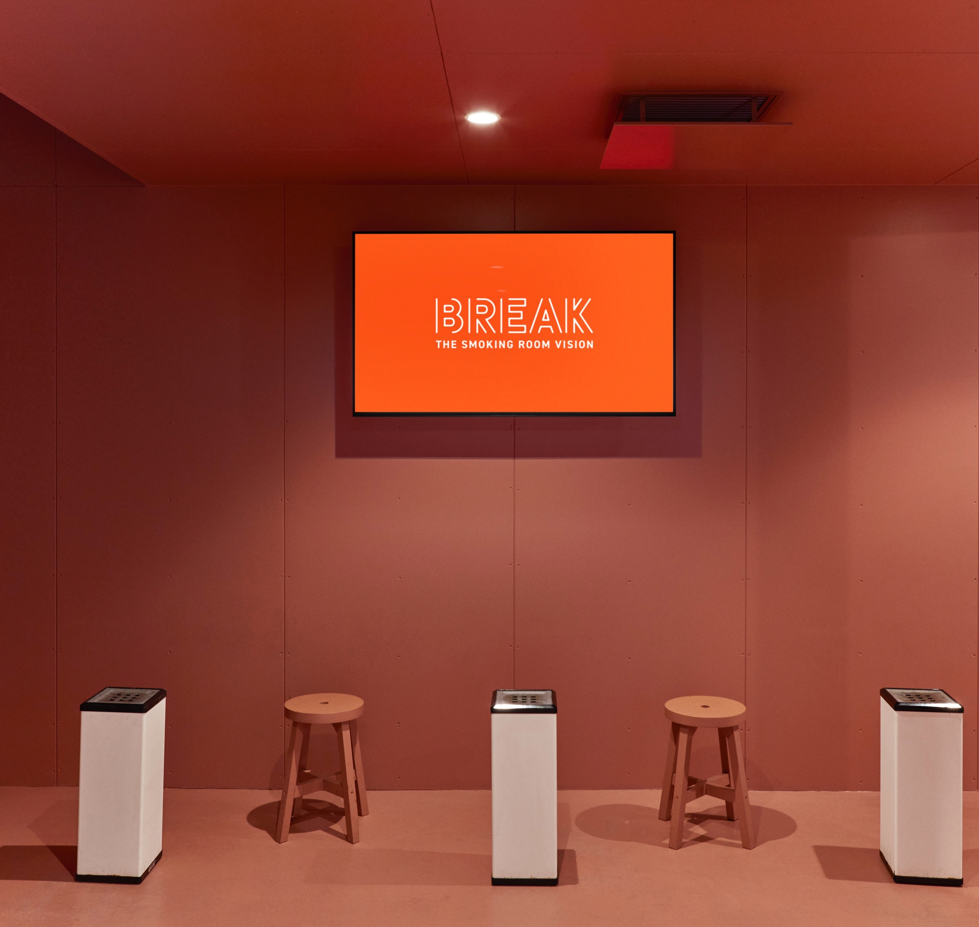

MEDIA
OVERVIEW
首都圏のオフィスビルを中心に
富裕層・エグゼクティブ層
万人以上にリーチ
23
520
万人
区
※上記以外の首都圏・地方都市も配信あり
※月間のべリーチ数
※2025年5月時点
※最新の設置施設・面数は、弊社営業担当までお問い合わせください。
April to June 2024 │© News Technology Co., Ltd.│
© News Technology Co., Ltd. │
014

Slide 15
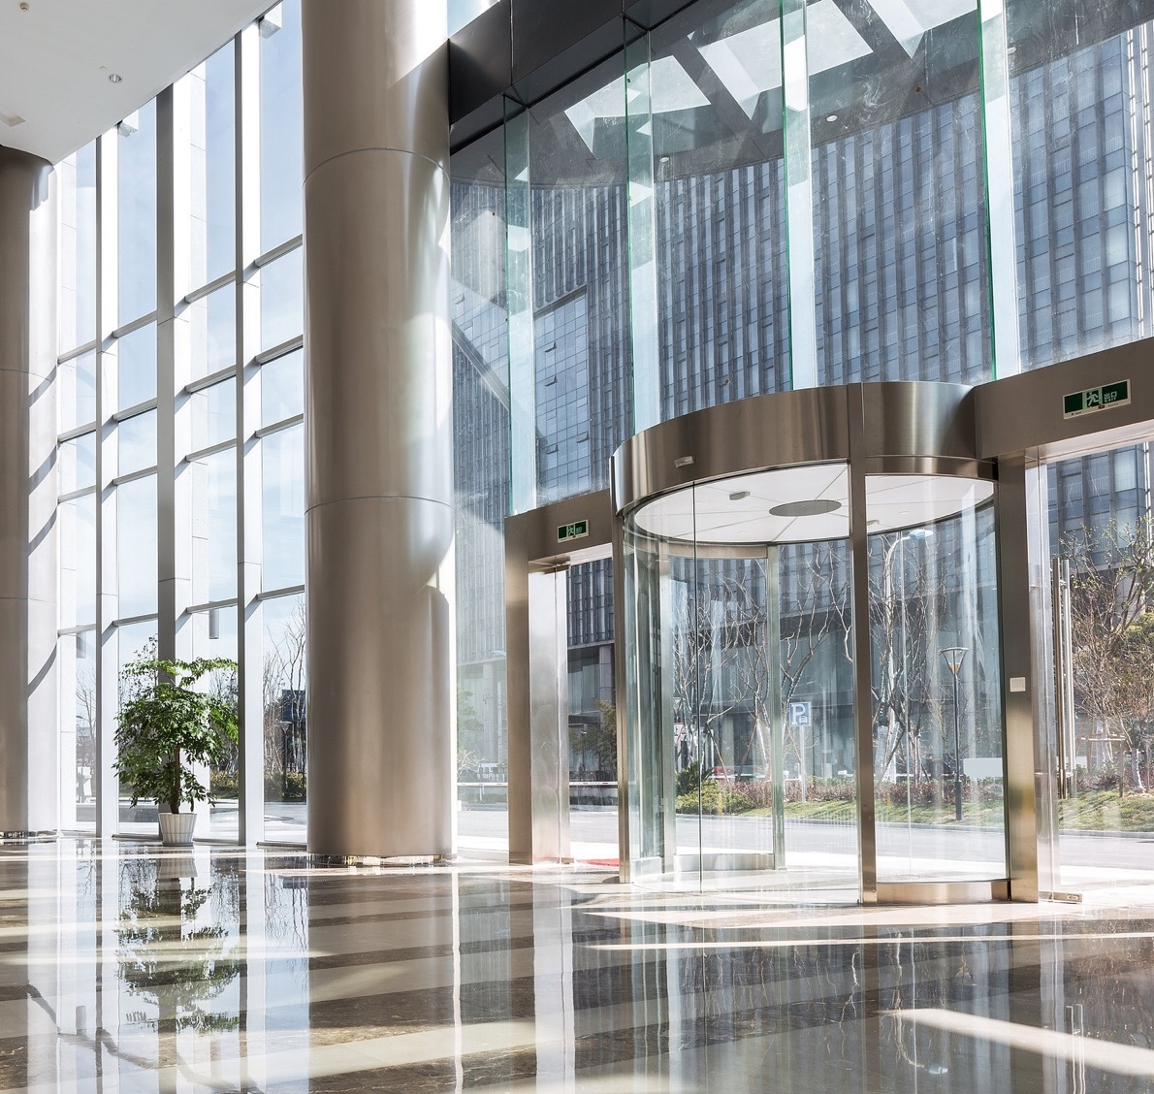
LOCATION
上場企業・豊富な業種
圧倒的なアプローチ企業数
想定アプローチ企業数
30,000
社以上
※2025年5月時点での設置数から算出
※路面店喫煙所利用者も含めた、のべリーチ企業数
▶設置ビルには上場企業も多数入居
上場企業数
テナント業種
288
147
業種以上
社
※設置オフィスビルテナントより(2025年5月)
▶意思決定者・役職者割合が高い
意思決定者割合
役職者割合
55
42
%
%
※首都圏喫煙所設置オフィスビルの喫煙所利用者インターネット調査より(2021年8月)
© News Technology Co., Ltd. │
015

Slide 16
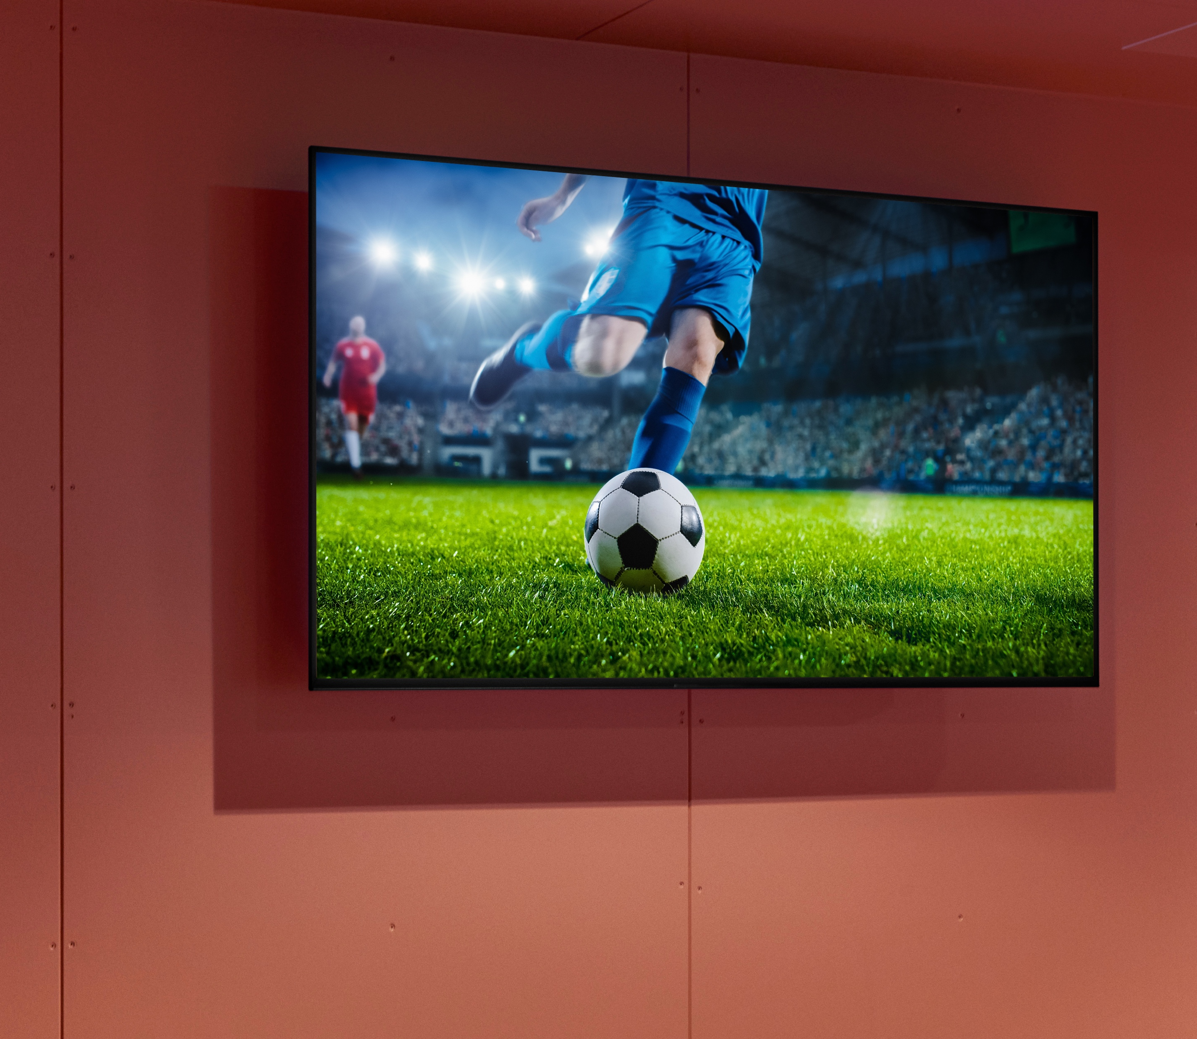
MEDIA
SPEC
最大 55 inch の大型モニター
音と映像で 記憶に残せる
音声配信
ON
音声有 - 個室空間に響く
計測方法
AI
カメラ - 人数を正確に計測
モニターサイズ
55
インチ - 高い視認性
※最大
© News Technology Co., Ltd. │
016

Slide 17
REPORT
曜日別・時間帯別の放映回数、
利用人数（AIカメラ計測）を
1 週間毎にレポーティング
レポートイメージ
曜日別
時間帯別
放映回数
放映回数
208,205
207,115
208,700
206,224
199,815
利用人数
利用人数
58,603
48,225
月
火
水
木
金
土
日
0
1
2
3
4
5
6
7
8
9
10
12
13
14
15
16
18
17
18
19
20
21
22
23
© News Technology Co., Ltd. │
017

Slide 18
USER
DATA
© News Technology Co., Ltd. │
018

Slide 19
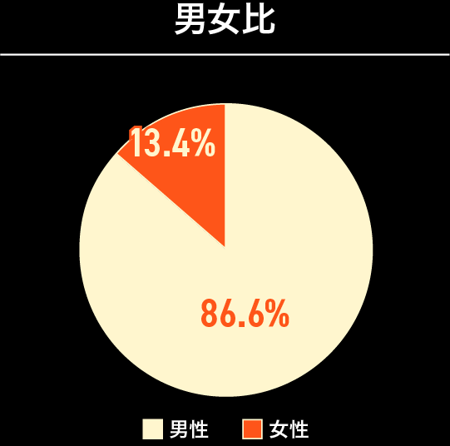
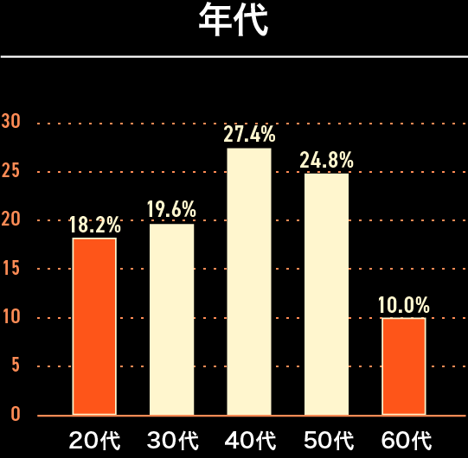
USER DATA
オフライン広告の中でもセグメントされた属性の視聴者へ
フリークエンシー高く、リーチすることが可能
20 ~ 30代で4割、40 - 50代で5割と、幅広い世代にアプローチ可能
© News Technology Co., Ltd. │
019
※首都圏喫煙所設置オフィスビルの喫煙所利用者インターネット調査より(2021年8月)

Slide 20
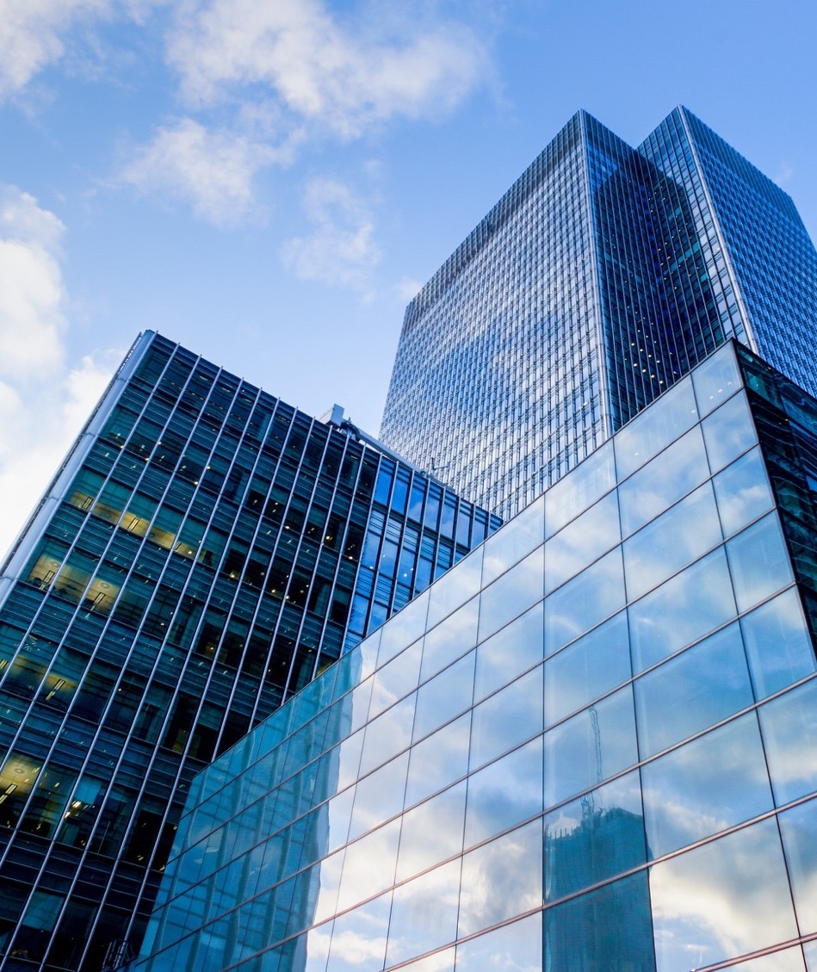
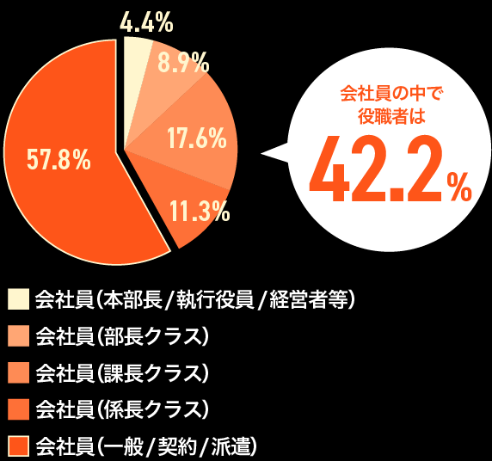
USER DATA
ビジネス空間だからこそ、意思決定者や役職者
さらに外出が少ない内勤者へ直接リーチが可能
91.3
4.9
%
会社員
自営業(SOHO含む／フリーランス）
%
公務員・団体職員
3.0
%
専門職(医師／弁護士／公認会計士）
0.8
%
役職者割合
職種
© News Technology Co., Ltd. │
020
※首都圏喫煙所設置オフィスビルの喫煙所利用者インターネット調査より(2024年4月) 派遣・契約社員/パート・アルバイト/大学生/主婦 夫/その他の回答を除く

Slide 21
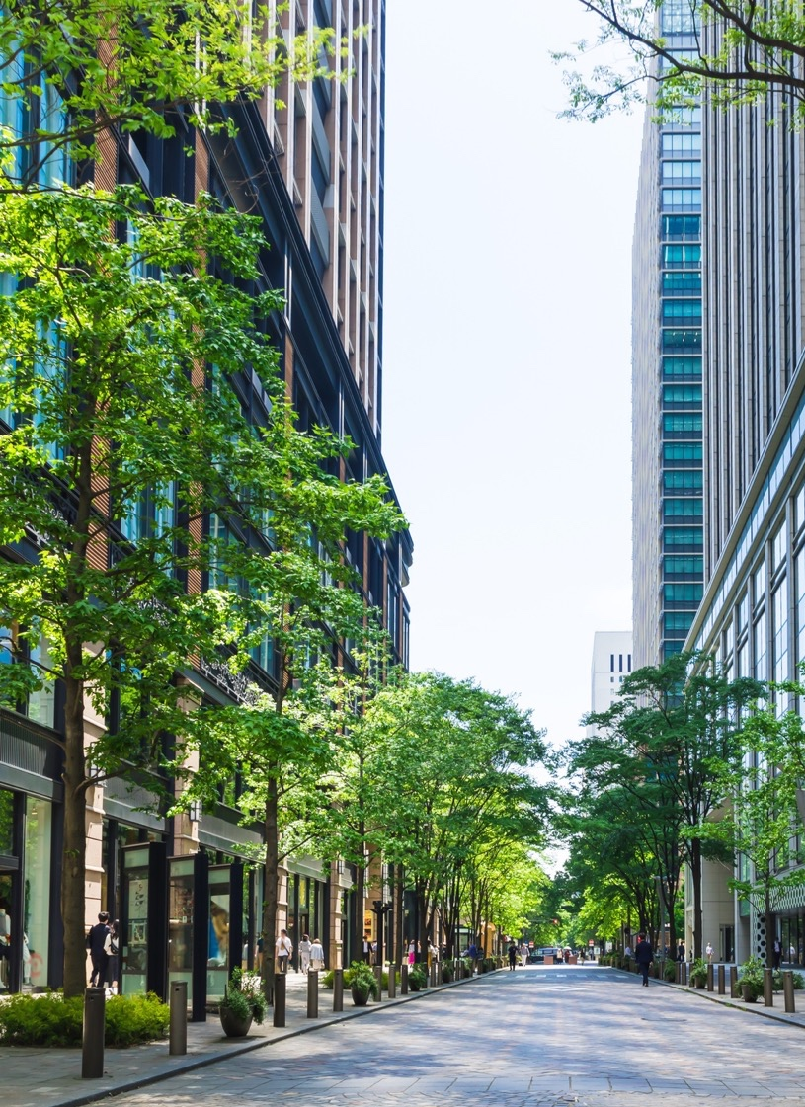
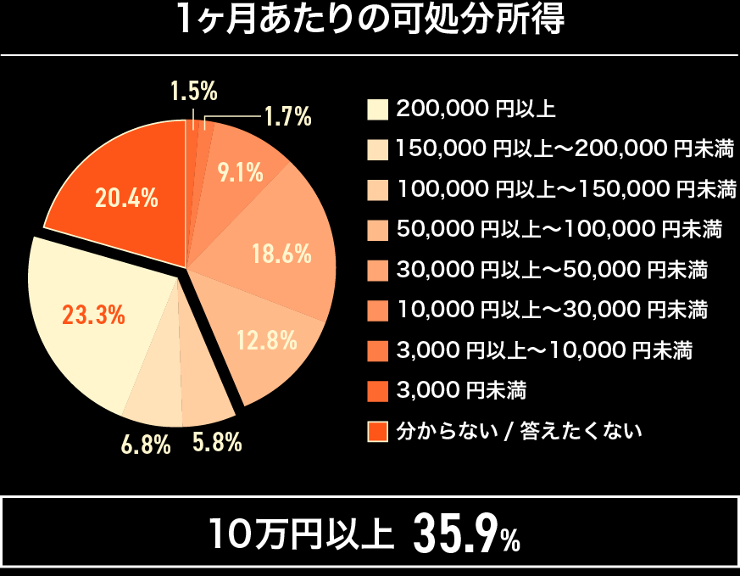
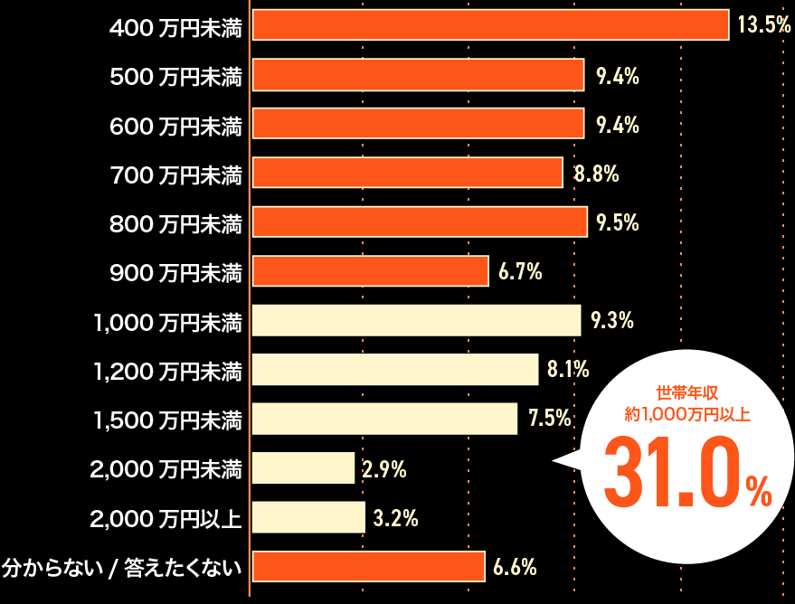
USER DATA
オフィスビルの喫煙者は可処分所得が高く
約 3 割が世帯年収 1,000 万円以上
※一部省略
© News Technology Co., Ltd. │
021
※首都圏喫煙所設置オフィスビルの喫煙所利用者インターネット調査より(2021年8月)

Slide 22












USER DATA
「非喫煙者」と比較した、利用・購買傾向が高いカテゴリ
喫煙所利用者
喫煙所非利用者
利用傾向 ※月1回、もしくは週1回以上の利用
購買・消費傾向
スマホゲーム 週1回以上
58
ゴルフ 月1回以上
32
お酒(外食含む)
70
美容家電
33
%
37
%
%
%
%
4.0
1.4
48
2.2
1.6
%
15
8
%
倍
倍
%
倍
倍
※毎月の購入有無
※1年以内の購入有無
37
27
41
38
VODサービス 週1回以上
%
アウトドア 月1回以上
(キャンプ)
%
家具(ソファー/テーブル)
%
家庭用ゲーム
%
2.1
18
2.7
2.3
2.4
16
%
10
18
%
%
%
倍
倍
倍
倍
※1年以内の購入有無
※1年以内の購入有無
31
27
寝具(ベッド/マットレス)
48
自家用車
47
自己啓発 週1回以上
(資格/英会話/習い事)
%
ジム 月1回以上
(フィットネス)
%
%
%
1.7
28
2.6
2.2
14
2.5
11
%
18
%
%
%
倍
倍
倍
倍
※1年以内の購入有無
※1年以内の購入有無
© News Technology Co., Ltd. │
022
※首都圏喫煙所設置オフィスビルの喫煙所利用者インターネット調査より(2024年6月)

Slide 23
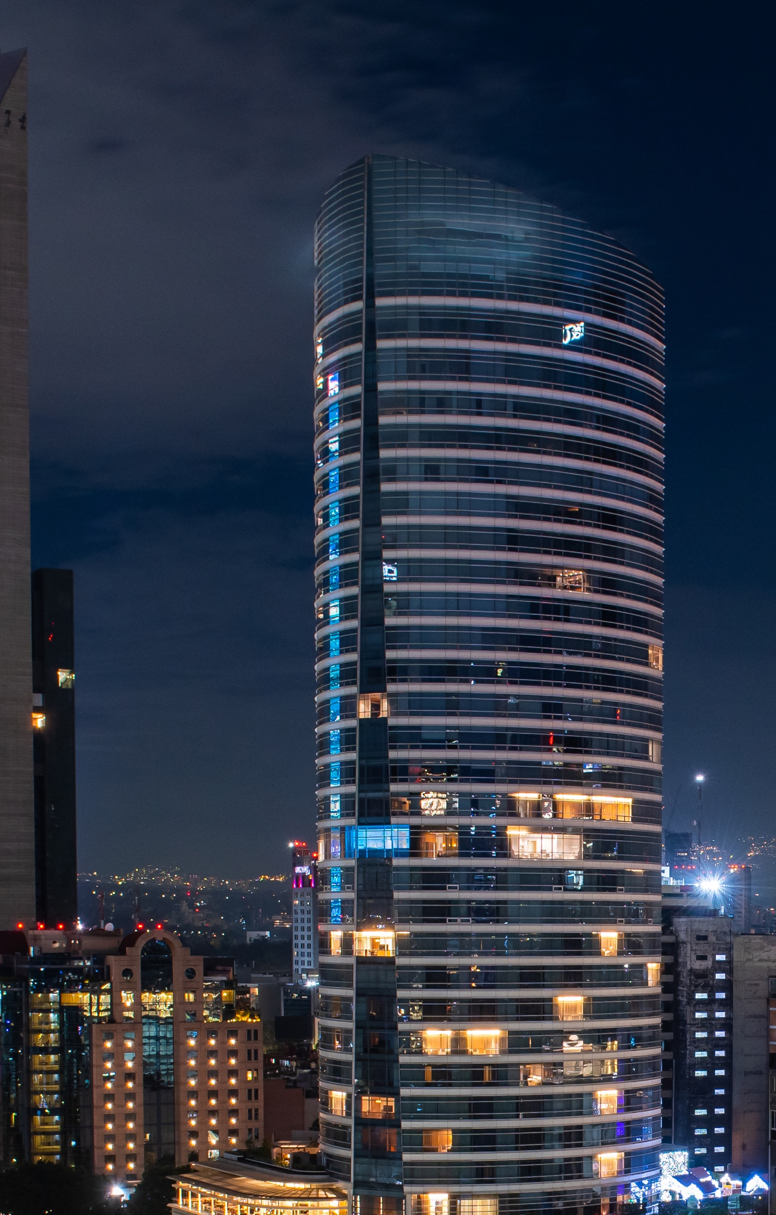
USER DATA
約 4 割が保有資産 1,000 万円以上で
様々な投資商品への投資意向も高い
保有資産
保有している投資商品
保有資産
1,000万円以上
41.0
%
※「わからない」「答えたくない」の回答者を除く
喫煙者
非喫煙者
© News Technology Co., Ltd. │
023
※首都圏喫煙所設置オフィスビルの喫煙所利用者インターネット調査より(2024年6月)

Slide 24
USER DATA
喫煙者の生活意識(1)
喫煙所利用者
喫煙所非利用者
45
1.4
常に新しいことや知らない分野に挑戦しようとしている
%
32
好奇心や挑戦意欲が高く、新商品やサービスを試す
「アーリーアダプター」的な性質を持つ傾向がある
Q
%
倍
39
1.8
流行やトレンドに敏感だと思う
%
話題になっている商品・ブランドに興味を持ちやすく、
流行発信源としてのポテンシャルが高い
Q
22
%
倍
39
1.6
つねに魅力的な自分であるために、毎日手間暇をかけることをいとわない
%
外見や身だしなみへの意識が高く、美容・エチケットなど「自分への投資」に積極的な傾向がある
Q
25
倍
%
28
2.3
SNSなどで新しい情報を積極的に発信する
%
SNSでの口コミ拡散力が高く、友人やフォロワーへの影響力が大きい。バイラル効果が見込める
Q
12
倍
%
© News Technology Co., Ltd. │
024
※首都圏喫煙所設置オフィスビルの喫煙所利用者インターネット調査より(2024年6月)

Slide 25
USER DATA
喫煙者の生活意識(2)
喫煙所利用者
喫煙所非利用者
33
1.7
話題の健康食品やサプリメントがあると積極的に試す
%
一見健康に無頓着と思われがちな喫煙者ありながら、
健康リスクを意識するからこそ、相性は抜群
Q
19
%
倍
33
1.7
株式投資や仮想通貨などの投資に興味がある／実際に投資している
%
19
オフィスワーカーのため、資産形成などへの興味が高い傾向。金融広告や新興サービス訴求に効果的
Q
%
倍
40
1.6
生活を豊かにするための自己投資（資格取得・セミナー参加など）を行っている
%
24
向上心が高く、オンライン学習や習い事などに支出する
意欲が大きい。ビジネス系の訴求との相性が良い
Q
%
倍
48
1.6
ブランドやデザインを重視して
選ぶことが多い
%
30
どうせ買うなら良いものを、というプレミアム志向が強く、高価格帯商品の相性が高い
Q
%
倍
© News Technology Co., Ltd. │
025
※首都圏喫煙所設置オフィスビルの喫煙所利用者インターネット調査より(2024年6月)

Slide 26
MEDIA
MENU
© News Technology Co., Ltd. │
026

Slide 27
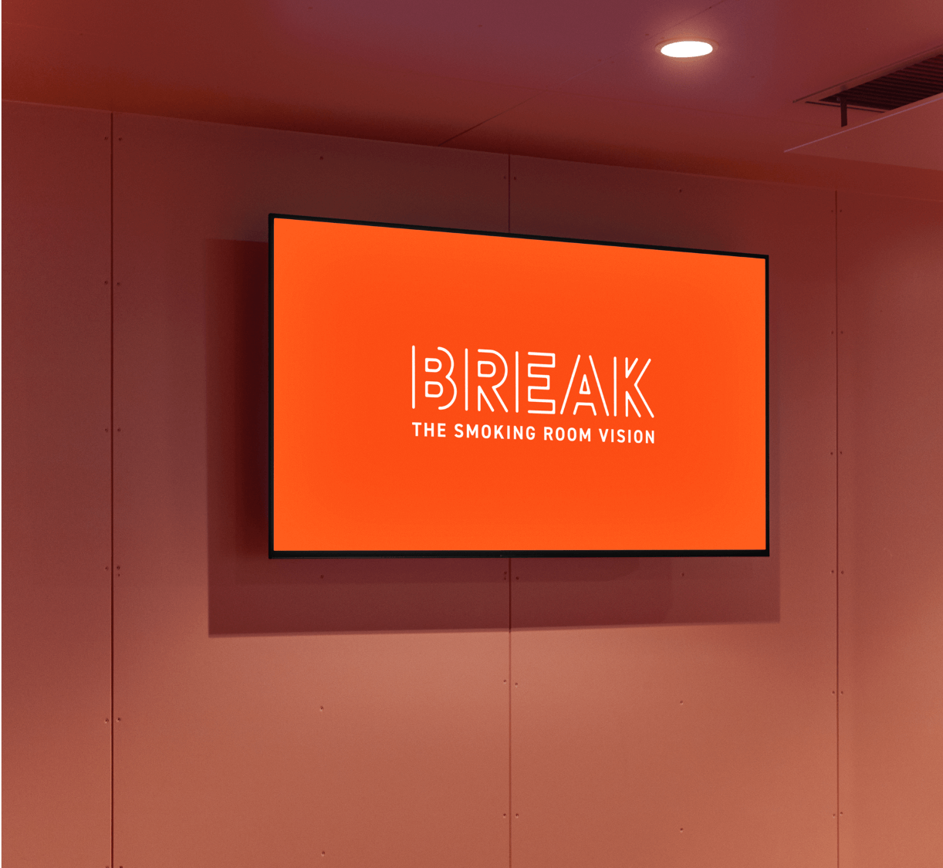
MEDIA
MENU
ロール設定
音声配信
360
音声有
ON
秒
※平均滞在時間5.8分のため1ロール6分（360秒）設定となります
6min
AD① 30sec
AD② 30sec
AD③ 30sec
AD④ 30sec
AD⑤ 30sec
AD⑥ 30sec
喫煙所 1 回利用あたりの
平均滞在 6 分 = 360 秒 を 1 ロールに設定
AD⑫ 30sec
© News Technology Co., Ltd. │
027

Slide 28
MEDIA MENU | July to September 2025
MEDIA
MENU
広告料金
メニュー名
形式
放映台数
保証形態
掲載期間
想定表示回数
（グロス）
4
2,000,000
600
施設数
回
万円
391
期間
掲載保証
週間
想定リーチ数
想定再生単価
3.0 円
施
設
万人
動画 音声あり
520
SHORT
VIEW
30
秒
サイネージ面数
月曜日
午前6時
掲載開始
(0:00-5:59は停止)
15
2
490
面
秒✕ 枠も可
500,000
170
1
回
万円
週間
想定リーチ数
想定再生単価
3.4 円
万人
130
※ 放映内容は1申し込みにつき、1商品・1サービスが基本となります。同一商材であれば、掲載尺内で異なるクリエイティブの組み合わせも可能です。
クリエイティブの差し替えにつきまして、4週間のうち4回まで（原則月曜開始）可能です。
※ 放映日及び放映時間は各施設に準じます。施設によって営業日・営業時間が異なりますので、予めご了承ください。
※ 実施確定後にビル審査がございます。審査状況に応じて放映台数が変動いたしますので、あらかじめご了承ください。
※ 想定放映回数は全施設で放映をおこなった場合の数値です。審査状況によって想定を下回るケースがございますので、予めご了承ください。
© News Technology Co., Ltd. │
028

Slide 29
MEDIA MENU | July to September 2025
MEDIA
MENU
長期出稿
特別料金
8
13
26
週間
週間
週間 ~
（ 2ヶ月 ）
（ 3ヶ月 ）
（ 6ヶ月 ~ ）
想定表示回数
想定表示回数
想定表示回数
4,000,000
6,500,000
13,000,000
回
回
回
想定リーチ数
想定リーチ数
想定リーチ数
万人
万人
万人
520
1,690
3,380
1枠購入
合計料金
掲載料金/週
合計料金
掲載料金/週
合計料金
掲載料金/週
1120
140
1560
120
2600
100
30
万円
万円
万円
万円
万円~
万円
秒
想定再生単価
2.8 円
想定再生単価
2.4 円
想定再生単価
2.0 円
2枠購入
合計料金
掲載料金/週
合計料金
掲載料金/週
合計料金
掲載料金/週
2080
130
2860
110
4680
90
60
万円
万円
万円
万円
万円~
万円
秒
想定再生単価
2.6 円
想定再生単価
2.2 円
想定再生単価
1.8 円
※ 放映日及び放映時間は各施設に準じます。施設によって営業日・営業時間が異なりますので、予めご了承ください。
※ 15秒×2枠の場合の想定表示回数を指しております。
※ 想定再生単価は、想定表示回数をもとに算出した単価となります。
© News Technology Co., Ltd. │
029

Slide 30

CASE
STUDY
© News Technology Co., Ltd. │
030

Slide 31

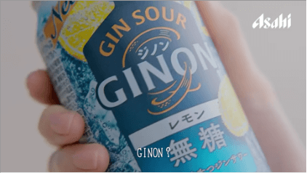
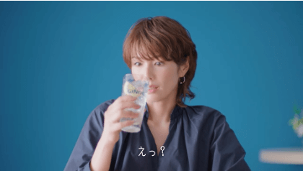
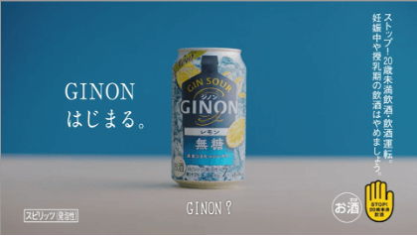
CASE STUDY
広告接触者の64％が「GINONを覚えた」ターゲット層への認知拡大に成功
アサヒビール株式会社様
出稿目的
新ブランドの全国発売をきっかけとしたメインターゲット層へのブランド認知拡大とBREAK出稿による態度変容効果の把握
主な実績
高い認知率とともに、BREAK”ならでは”の認知獲得
56.7%
9
倍
OVER
ALCOHOLIC
詳しい事例はこちら 〉
6.0%
非接触者
BREAK接触者
© News Technology Co., Ltd. │
031

Slide 32
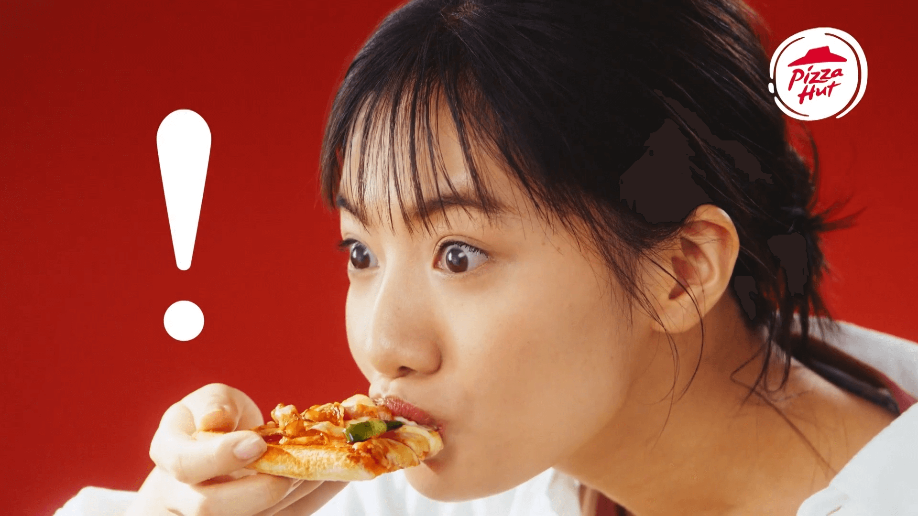
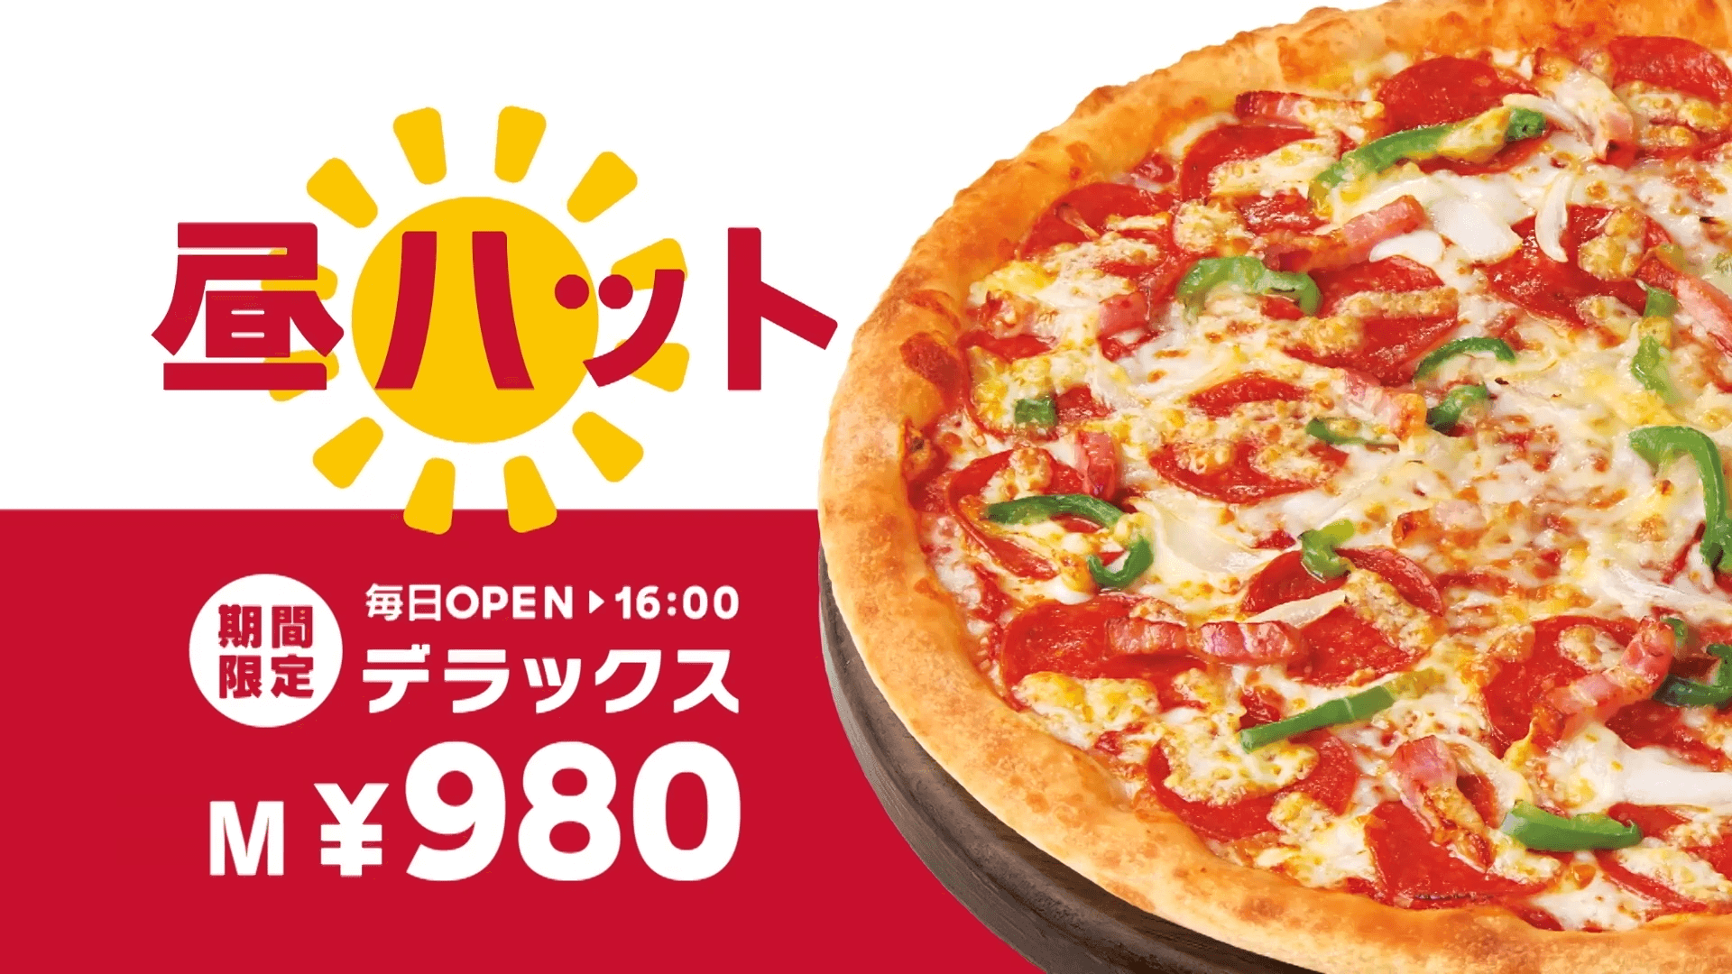
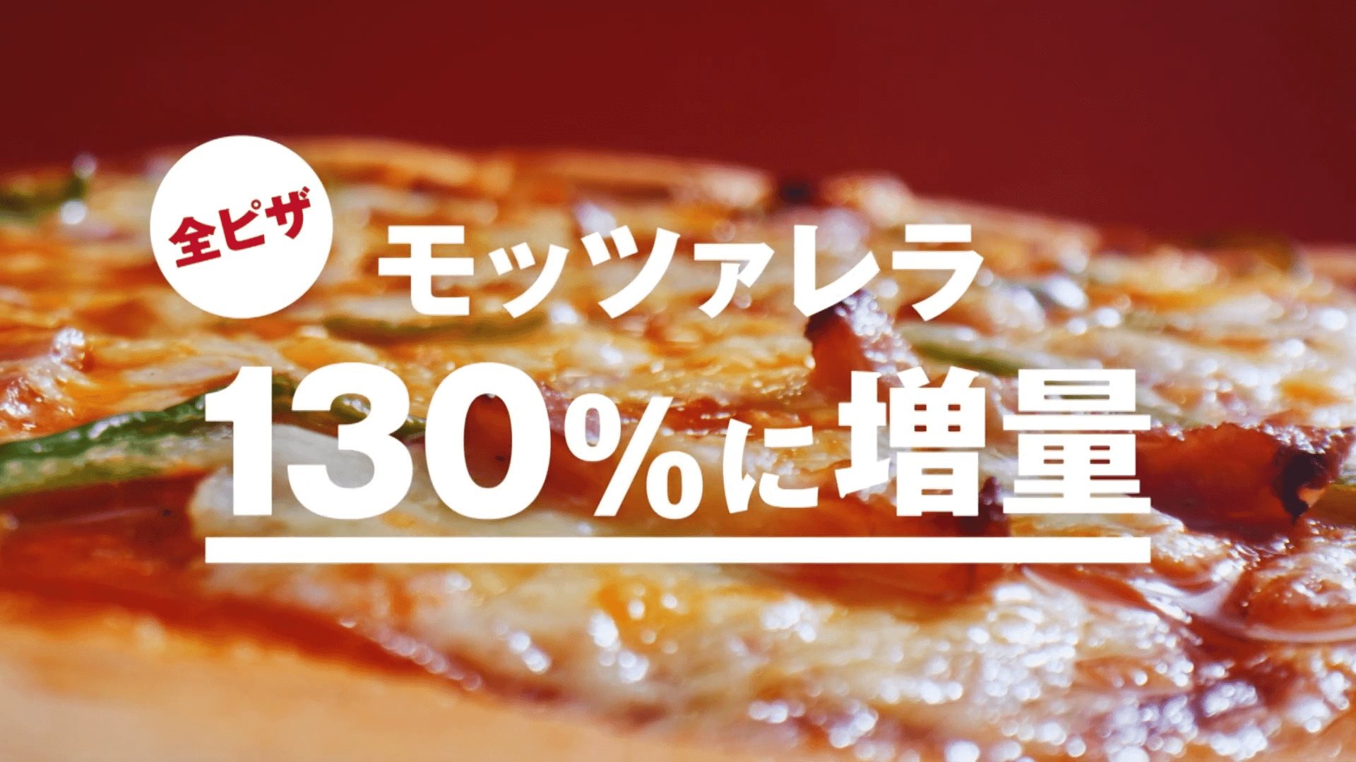
CASE STUDY
広告接触者の利用意向が70％超え、実売への直結にも貢献
日本ピザハット株式会社 様
出稿目的
ビジネス層の「ランチ×デリバリー」需要を捉えた
認知拡大と利用意向の拡大
主な実績
昼ハットの利用意向が拡大（ディナーの意向も）
FOOD DELIVERY
詳しい事例はこちら 〉
032
032

Slide 33

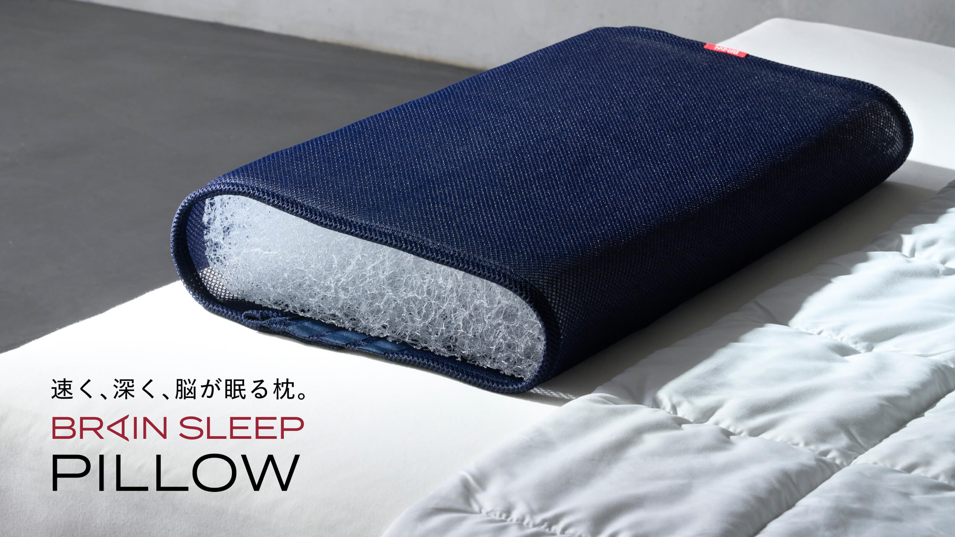
CASE STUDY
広告接触者の63%が「ブレインスリープ ピロー」を認知→検索・購入行動まで貢献
株式会社ブレインスリープ様
出稿目的
ビジネス層×アーリアダプターを狙った認知拡大と
購入意向の拡大
主な実績
FURNITURE
詳しい事例はこちら 〉
© News Technology Co., Ltd. │
033

Slide 34
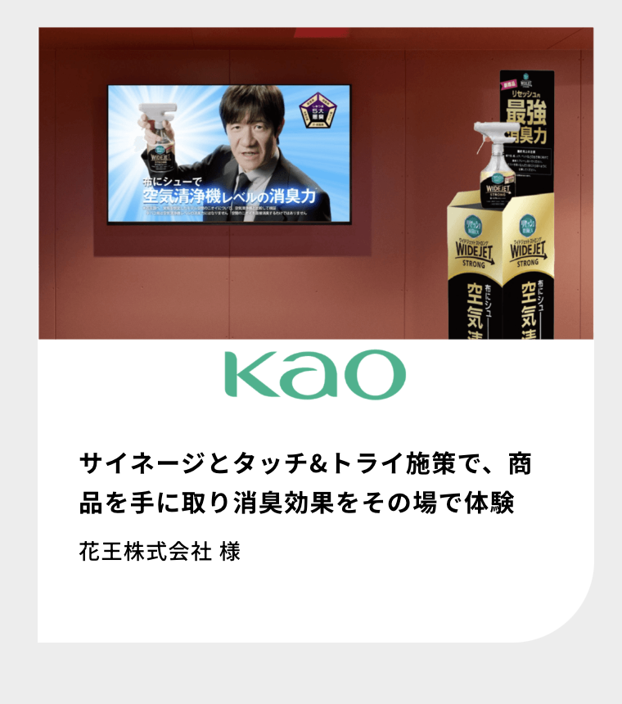
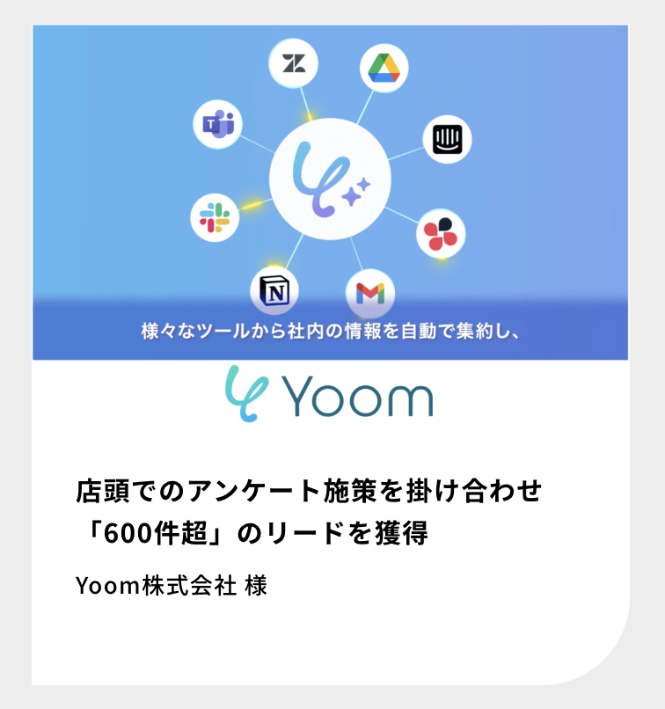
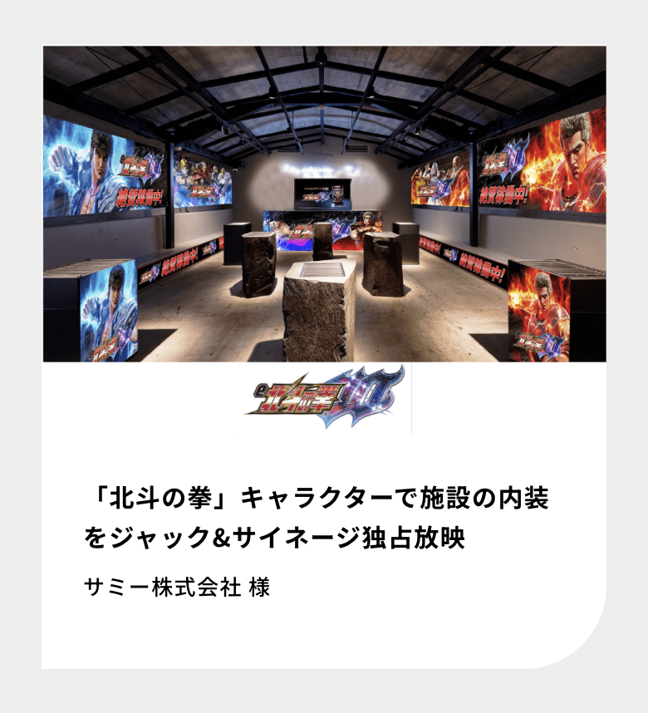
CASE STUDY
HOME CARE
to BUSINESS
ENTERTAINMENT
花王 株式会社 様
Yoom 株式会社 様
サミー 株式会社 様
詳しくはこちら 〉
詳しくはこちら 〉
詳しくはこちら 〉
© News Technology Co., Ltd. │
034

Slide 35
OPTION
MENU
© News Technology Co., Ltd. │
035

Slide 36



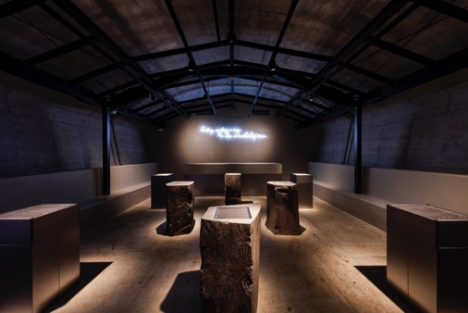

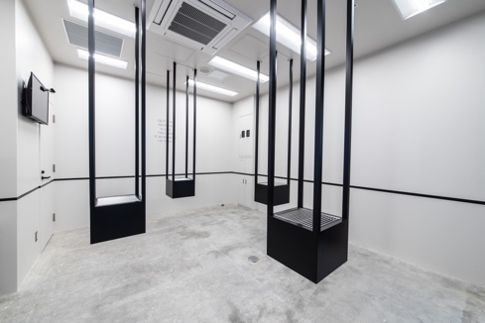
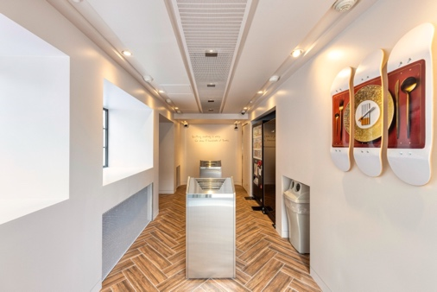
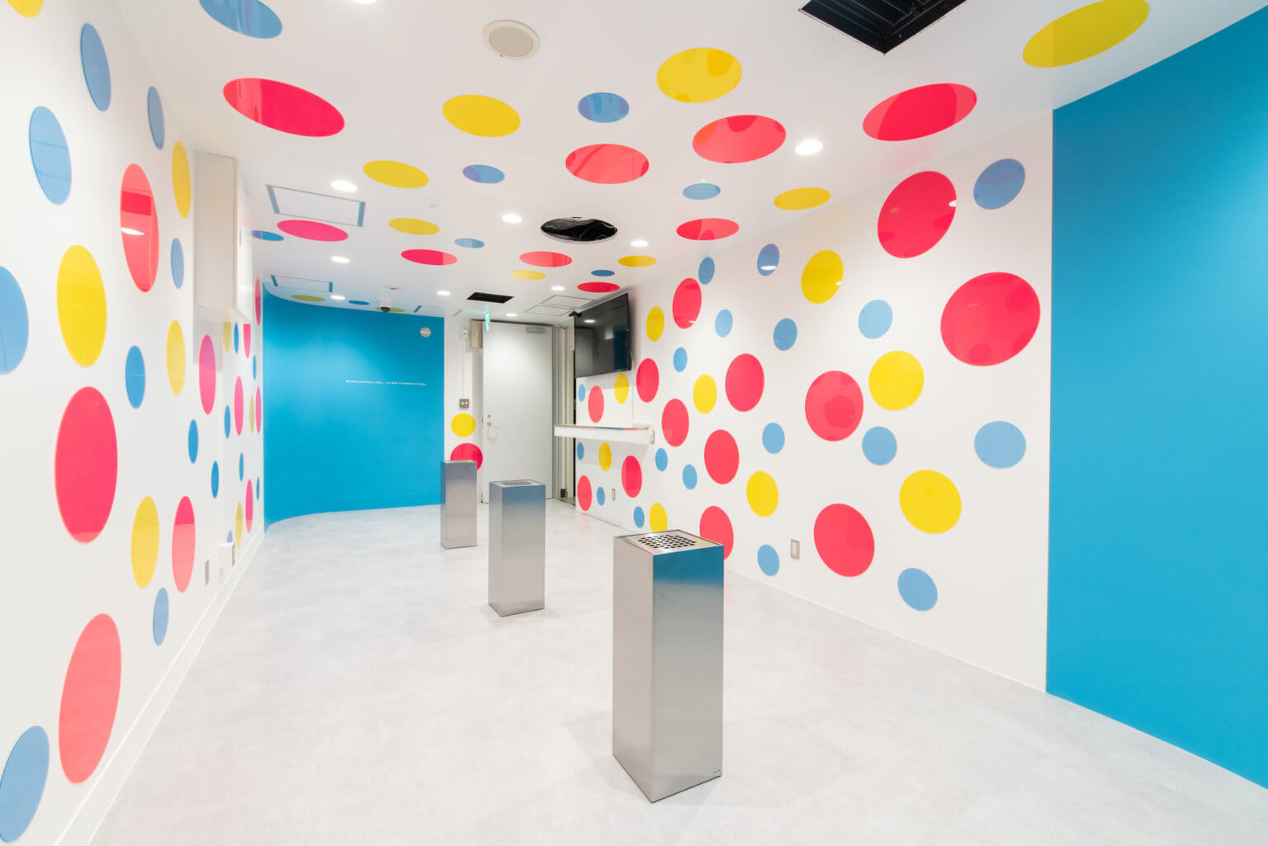
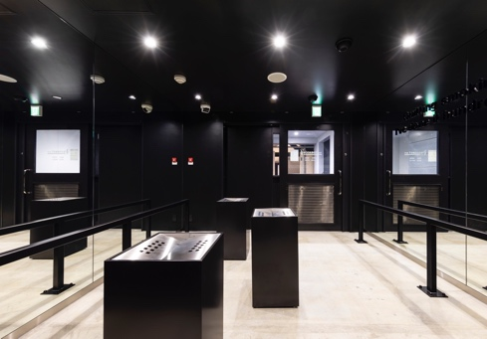
REAL PROMOTION
OPTION
MENU
喫煙所内セールスプロモーション
都心/駅前の好立地にある公衆喫煙所
が保有するオリジナル空間
広告視聴から商品体験まで
一連の流れを喫煙所内で
完結できる特別な施策
100
1 5
施設
万人
〜
※2025年4月末時点
施策実施可能施設
※月間のべリーチ数
※施設によって変動あり,詳細別資料
ポスター掲出
サンプリング
有楽町
汐留
虎ノ門
タッチ&トライ
セールス
プロモーション
飯田橋
丸の内
日比谷
ユーザー体験型のリアルな接触を仕掛けることができます
※詳細については営業担当までお問い合わせください。
© News Technology Co., Ltd. │
036

Slide 37
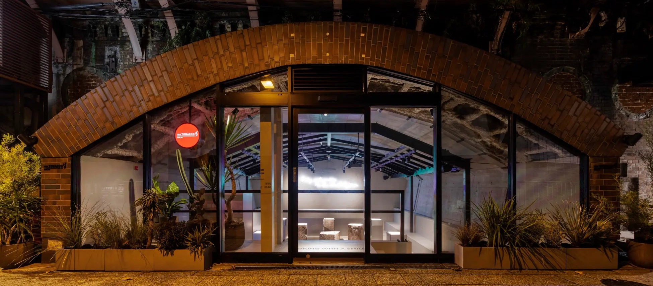
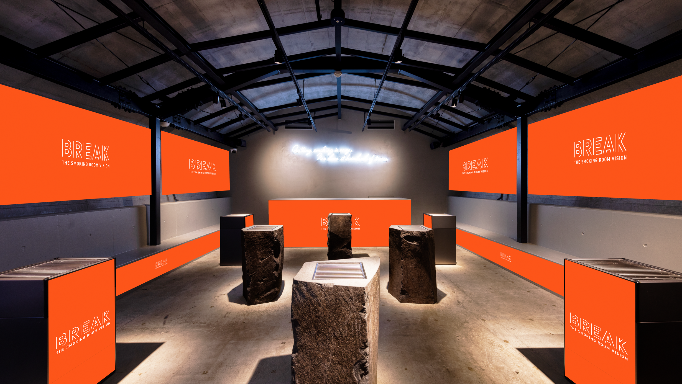
REAL PROMOTION
OPTION
MENU
店舗ジャックプラン
丸の内・有楽町エリアにある
『THE TOBACCO 2:50.76』を
ジャック可能な特別施策
実施店舗
：
THE TOBACCO 2:50.76
(東京都千代田区丸の内3-7-15)
実施内容
：
壁面・灰皿ラッピング
店舗内サイネージ独占放映
什器設置
BGM放送 etc
実施期間
：
2週間 または 4週間
実施金額
：
2週間 180万円 または 4週間 260万円
申込期限
：
30営業日前 18:00まで
※詳細については営業担当までお問い合わせください。
※店舗ジャックのみの実施は不可となります。
※記載の金額はグロス価格です。
※上記金額にBREAK放映費用は含んでおりません。
※店舗内サイネージはBREAKとは異なります。
© News Technology Co., Ltd. │
037

Slide 38



BRAND LIFT SURVEY
BRAND
LIFT SURVEY
ブランドリフト調査
喫煙所サイネージ視聴者の
広告閲覧後の広告認知度や
態度変容をレポーティング
喫煙所での広告認知
特徴理解
推奨意向
検討意向
利用経験
広告放映期間にBREAK設置ビルの
喫煙所を利用したユーザー（接触者）と
利用していないユーザー（非接触者）
における態度変容を調査します。
料金 ：30 万円 - ※ネット料金
※調査内容に応じて金額が変動いたします
詳細については営業担当までお問い合わせください。
60%
50%
35%
15%
広告放映期間 喫煙所利用ありorなし
3 倍
5 倍
7 倍
5 倍
n=300
20%
10%
5%
3%
接触者
非接触者
※上記レポートイメージはサンプルとなります。実際の調査は上記と異なる場合もございますので、予めご了承ください。
※競合における、ブランド認知や特徴理解の調査実施も可能です。
© News Technology Co., Ltd. │
038

Slide 39
BRAND
LIFT SURVEY
ブランドリフト調査 =調査概要=
調査概要
調査目的
調査方法
：
インターネット調査（スクリーニング調査(SCR)＋本調査）
1.
商品・サービス浸透
商品やサービスに対する、認知や利用意向を把握することができます。
抽出フレーム
：
ネットモニターより適格者を抽出
対象地域・対象者条件
：
一都三県 22-60歳 男性・女性 ※キャンペーン商材に合わせ調整
2.
媒体比較
多数のメディアで出稿の際、併用メディアとの認知を比較することができます。
除外条件
：
本人および同居家族の職業がマスコミ・広告・市場調査関連の場合
サンプルサイズ
：
SCR：40,000s 回収目標
本調査：300s 回収目標（広告認知者：非認知者）
3.
Key メッセージ浸透
放映したクリエイティブのメッセージの浸透率を把握することができます。
接触あり
：
放映期間中 BREAK設置喫煙所利用あり
4.
ブランド印象評価
認知なし
：
放映期間中 BREAK設置喫煙所利用なし
企業やブランドに対する印象を把握することができます。
※認知有無はアンケートより（記憶ベース）
ウェイトバック集計
スクリーニング調査：日本人口を母集団として実施
本調査：なし 多変量解析：なし 統計的検定：なし
5.
広告印象評価
集計・分析仕様
：
放映クリエイティブの表現に対する印象を把握することができます。
納品物
：
集計表（Excel）、報告書（チャート＋統計コメント＋サマリー1ページ程度）
※上記よりいずれかを選択いただきます。調査票を別途、営業担当よりお送りさせていただきます。
© News Technology Co., Ltd. │
039
039

Slide 40
BRAND
LIFT SURVEY
ブランドリフト調査 =調査概要=
調査スケジュール
レポートイメージ
ブランド認知度
ブランド好意度
クリエイティブ印象評価調査
企業イメージ調査
申し込み
40%
ビジュアル（絵）が印象...
財務内容が優れている
調査開始 25 営業日前まで
30%
30%
音（BGM/セリフ）が耳に...
よい広告活動をしている
20%
笑える
一流だと思う
面白い
製品が信頼できる
ワクワクする
社会貢献活動に積極的
調査、目的・設計、提出
認知なし
認知あり
認知なし
認知あり
心に響く
知的な
4 週間
見ていて引き込まれる
自立している
調査開始 15 営業日前まで
ブランド購入度
ブランド推進度
シェアしたくなる
個性的な
共感できる
夢のある
23%
30%
口ずさみたくなる/真似...
情熱的な
18%
20%
何度も見たくなる
チャレンジ精神のある
調査票確定
次が楽しみになる
創造的な
調査開始 10 営業日前まで
サービス名称
新しい価値を提案する
認知なし
認知あり
認知なし
認知あり
サービスのロゴ
0%
10%
20%
先進的な
0%
10%
20%
広告接触源比較調査
商品・サービス利用経験
調査
SNS 広告
(
LINE・Twitter・
Facebook・Instagramなど
)
ホームページにアクセスしたことがある
喫煙所広告
あてはまらない
4 週間
テレビ CM
現在契約している
知人 / 友人 / 家族の紹介
契約を検討したことがある
報告書納品
展示会・セミナー・イベント
調査終了後の 20 営業日前後を目安
チラシ・ダイレクトメール
過去に契約していたことがある
Web での紹介記事
0%
10%
20%
30%
交通広告（駅や電車内の広告）
0%
20%
40%
60%
※上記はサンプルとなります。実際の調査は上記と異なる場合もございます。予めご了承ください。
© News Technology Co., Ltd. │
040

Slide 41
TIEUP
MENU
© News Technology Co., Ltd. │
041

Slide 42
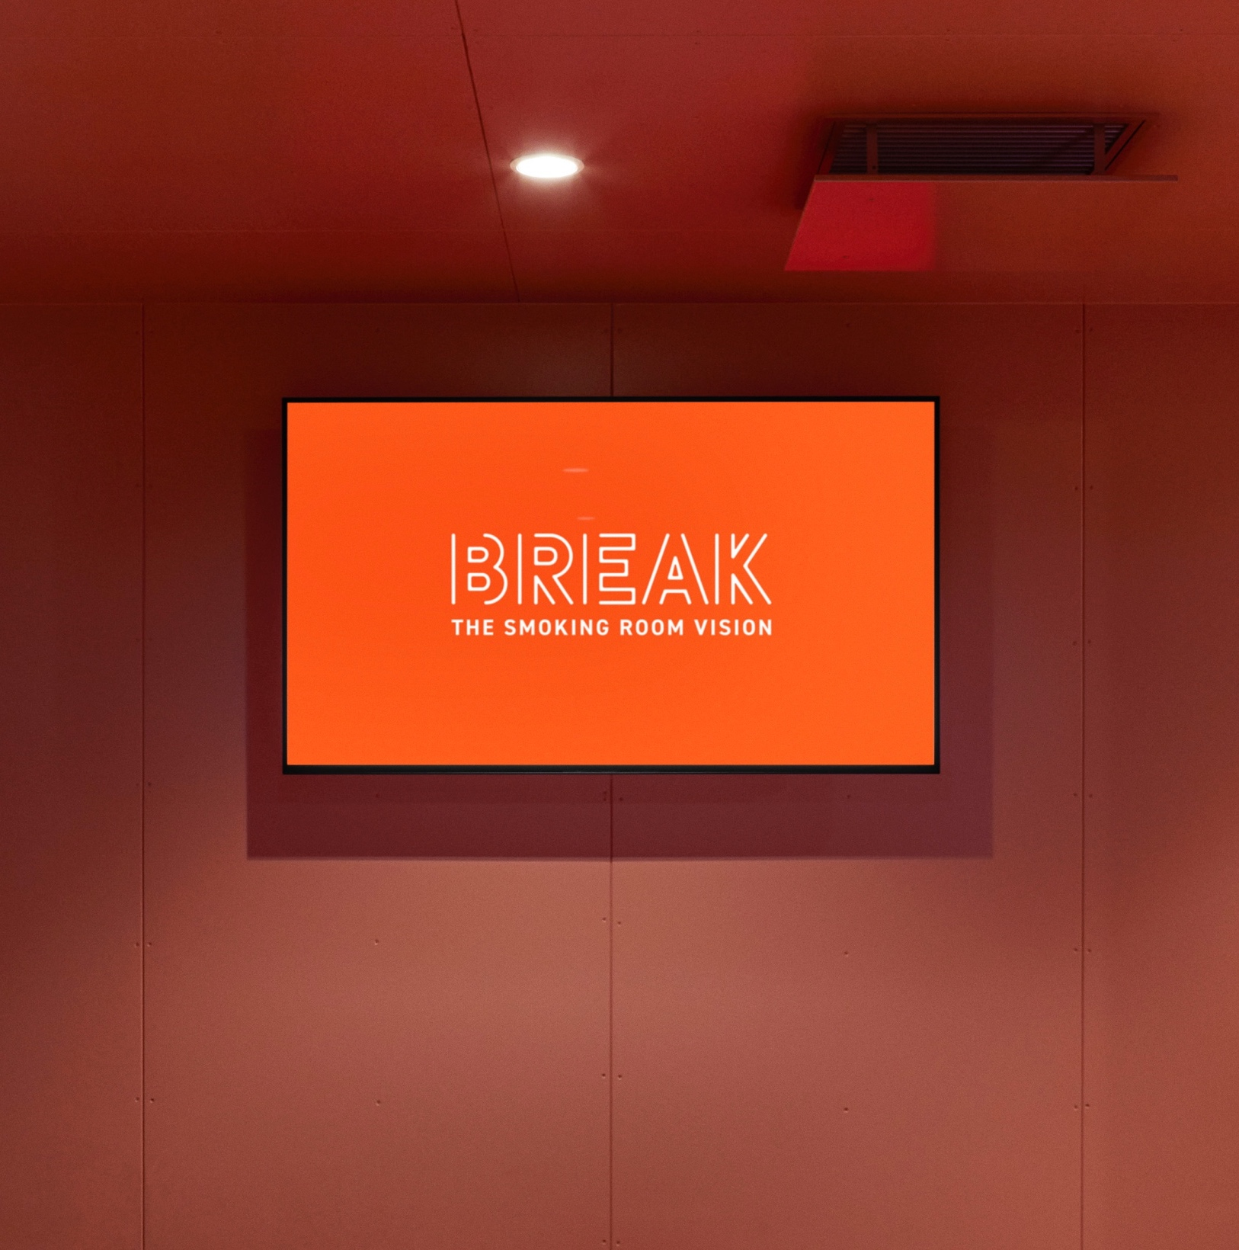
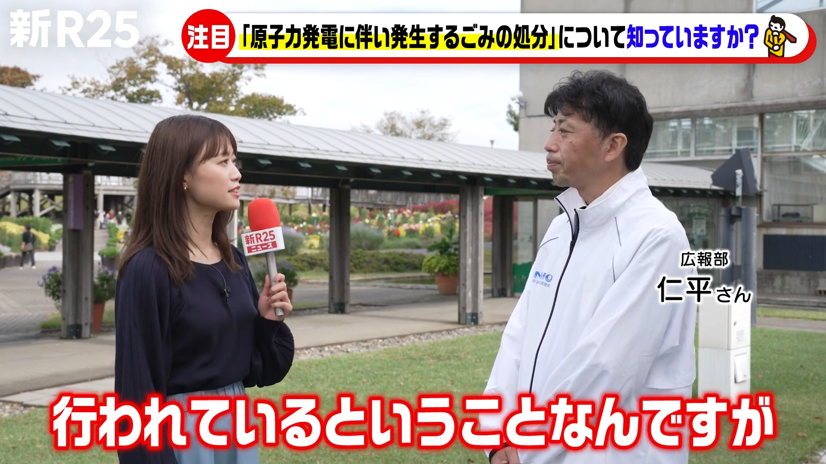

新R25
MEDIA
TIEU P
特別タイアッププラン
ビジネスバラエティメディア
新R25タイアッププラン
商品/サービス/企業を
効果的に訴求
タイアップ媒体
：
掲載期間
：
ライト(2週間) | スタンダード(4週間)
料金
企画①
ライト：450万円 ｜ スタンダード：800万円
企画②
ライト：600万円 ｜ スタンダード：950万円
：
制作
：
ライト BREAK用動画(30秒) 1本
スタンダード BREAK用動画(30秒) 2本
YouTube用動画(60秒) 1本
実施内容
：
①出張！企業インタビュー
②ビジネスパーソンインタビュー
申込期限
：
放映開始の30営業日前まで ※相談可
備考
：
企画②のキャスティングに関しては別途ご相談
二次利用
：
可能（初回1クール無償）
※企画②はキャスティングにより別途ご相談
※詳細は営業担当までお問い合わせください。
© News Technology Co., Ltd. │
042

Slide 43
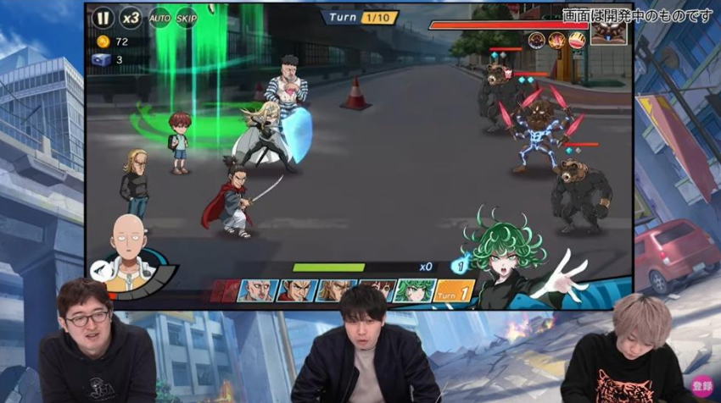

ファミ通
MEDIA
TIEU P
特別タイアッププラン
日本最大級のゲームメディア
「ファミ通」編集部による
番組風動画制作付きパッケージ
タイアップ媒体
：
掲載期間
：
2週間 ※BREAK配信期間に準ずる
料金
：
動画制作 + BREAK 2週間放映
300万円（税別）
制作
：
BREAK用動画（30秒） 1本
実施内容
：
ファミ通編集部によるゲーム紹介/プレイ
申込期限
：
放映開始の45営業日前まで
備考
：
お申し込み直後よりキャンセル費用が
発生いたします。
（申込後〜撮影前：50% 、撮影後:100%）
基本構成以外の内容に関しては制作費要相談
二次利用
：
利用可（二次利用費40万円(N)〜）
※使用可能期間 3ヶ月
※詳細は営業担当までお問い合わせください。
© News Technology Co., Ltd. │
043

Slide 44
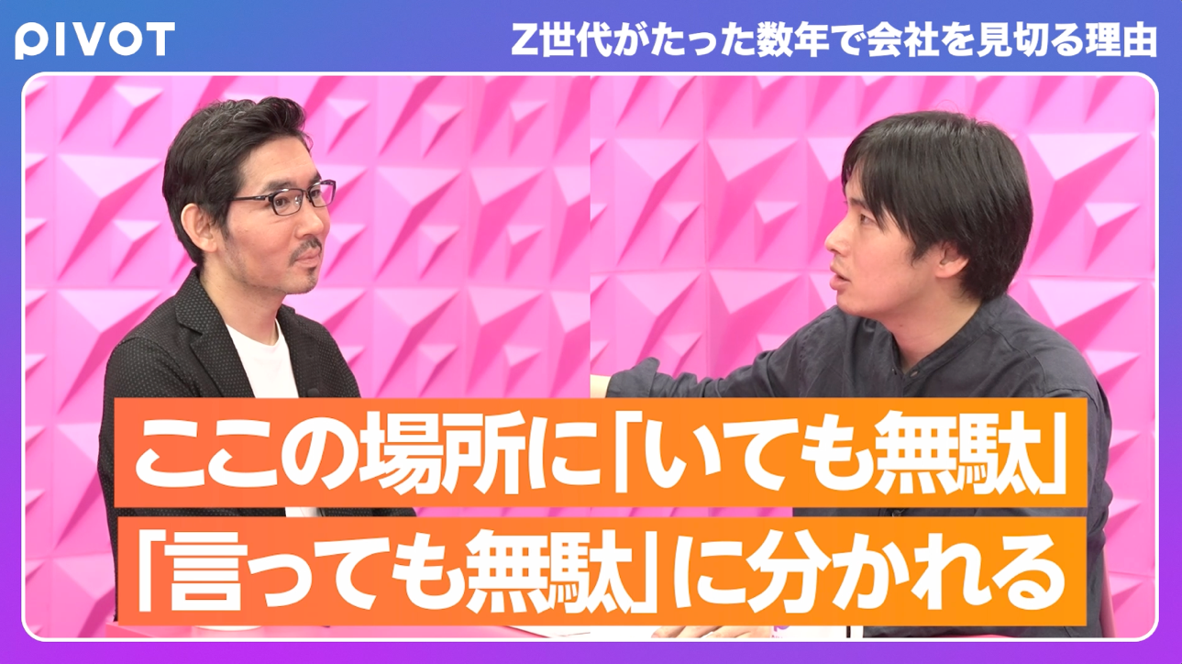









PIVOT
MEDIA
TIEU P
特別タイアッププラン
ビジネス映像メディア
PIVOTタイアッププラン
情報感度の高いビジネス層へ
広いリーチが可能
タイアップ媒体
：
掲載期間
：
※BREAK出稿期間に準ずる
料金
：
BREAK掲載費 ＋ タイアップ費 ＋ 再編集費
実施内容
：
PIVOT本編 ＋ BREAK用ダイジェスト(30秒)
再編集費
：
50万円 〜 ※都度お見積り
制作
：
①PIVOT番組制作(約30分) + ダイジェスト
②BREAK用映像（30秒）
備考
：
YTアーカイブ期間：1年間 ※延長は別途費用
二次利用
：
YouTubeの＜埋め込み＞など応相談
【 PIVOTタイアップ可能メニュー / 費用（グロス/税別）】
企業トップへの質問 750万円 〜
コーチング形式 1000万円 〜
テーマについて議論 1250万円 〜
密着 or 潜入レポート 1000万円 〜
※詳細は営業担当までお問い合わせください。
© News Technology Co., Ltd. │
044

Slide 45


URBAN LIFE METRO
MEDIA
TIEU P
特別タイアッププラン
Metro Ad Agencyが
発信するWEBメディア
「URBAN LIFE METRO」
との記事タイアッププラン
タイアップ媒体
：
URBAN LIFE METRO
料金
：
BREAK掲載料金 ＋ 記事タイアップ費
実施内容
：
BREAK用タイアップ動画 + ULM記事
編集費
：
掲載プラン料金に含む
動画尺
：
最大 30 秒（BREAK掲載枠）
二次利用
：
原則不可
【タイアップ内容】
アーバンライフタイアップ取材記事（WEB）
実施期間：継続掲載
アーバンライフメトロ中吊り見出し枠（中吊り）
実施期間：約3週間（空き枠に応じて掲出）
掲出範囲：東京メトロ全9路線
※詳細については営業担当までお問い合わせください。
© News Technology Co., Ltd. │
045

Slide 46
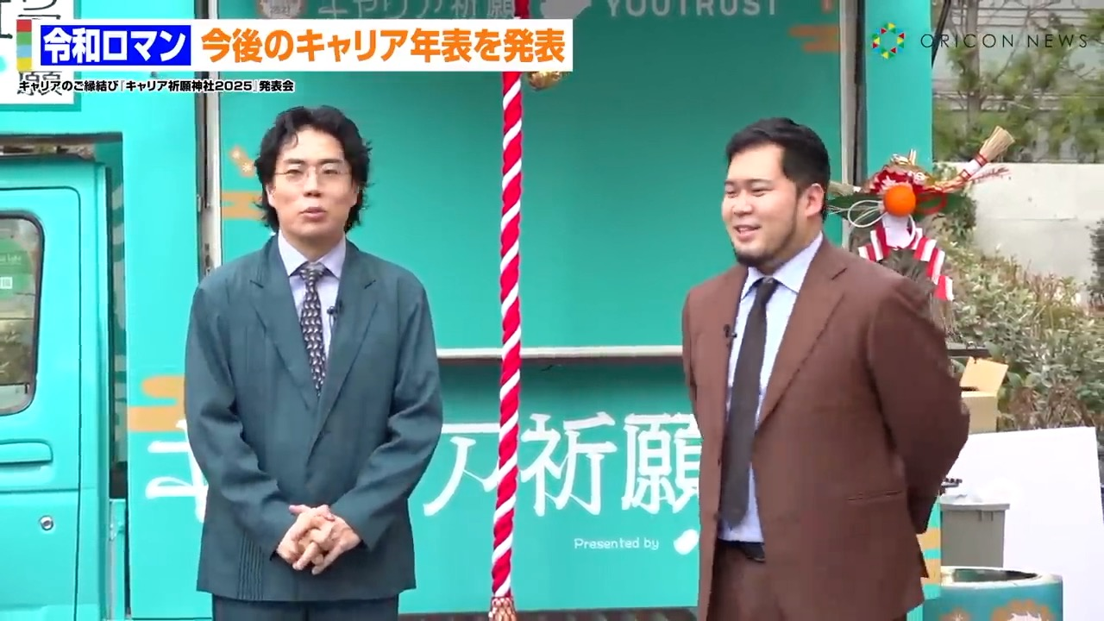

ORICON NEWS
MEDIA
TIEU P
コンテンツ連動型プラン
コンテンツと連動した放映プラン
ORICON NEWSコンテンツが
流れた後に広告が流れるため
注目度が高まります
タイアップ媒体
：
掲載期間
：
2週間 ※BREAK配信期間に準ずる
料金
：
動画制作 + BREAK2週間放映
400万円（税別）
制作
：
BREAK用動画（45秒） 1本
※NEWSと純広告を繋げて編集します
純広告は広告主側で制作
実施内容
：
ORICON NEWS + 広告枠
申込期限
：
放映開始の45営業日前まで
備考
：
NEWS内容と広告内容については要相談
二次利用
：
不可
※詳細は営業担当までお問い合わせください。
© News Technology Co., Ltd. │
046

Slide 47
APPENDIX
© News Technology Co., Ltd. │
047
047

Slide 48
HOW TO APPLY
申し込み方法
項目 | 1.広告主審査 | 2.仮押さえ | 3.クリエイティブ審査 | 4.申込 | 5.入稿
原則締切
掲載期間開始日10営業日前
（前々週月曜日 17：00）
仮押さえ有効期限
申請から5営業日有効
（有効期日の 17：00 に開放）
掲載期間開始日10営業日前
（前々週月曜日 17：00）
掲載開始日7営業日以内
（前々週木曜日 17：00）
掲載開始日7営業日以内
（前々週木曜日 17：00）
※入稿前の審査は必須となります
※仮押さえは必須ではございません
1～2営業日以内に
弊社より審査結果を
メールにてお送り致します。
1～2営業日以内に
弊社より仮押え受領を
メールにてお送り致します。
1～2営業日以内に
弊社より審査結果を
メールにてお送り致します。
1～2営業日以内に
弊社より申込受領を
メールにてお送り致します。
1～2営業日以内に
弊社より入稿受領を
メールにてお送り致します。
必要期間
フォーマット
https://form.run/@break-examination
https://form.run/@break-order
https://form.run/@break-examination
https://form.run/@break-order
https://form.run/@break-submit
広告メニュー名
掲載開始日及び終了日
広告主名
商材名
放映クリエイティブ
広告メニュー名
掲載開始日及び終了日
広告主名
商材名
放映クリエイティブ
広告メニュー名
掲載開始日及び終了日
広告主名
商材名
申込金額
主な
確認事項
クリエイティブ素材
クリエイティブ素材
※ お申込後に、各ビルへの審査を実施いたします。競合等の理由から一部ビルにおいて放映不可となる可能性もございますので、予めご了承ください。
※ クリエイティブの差し替えは、1週間のうち1回まで可能です。入稿期日までにご入稿をお願いいたします。
© News Technology Co., Ltd. │
048

Slide 49
REGULATION
入稿規定
入稿素材
素材詳細
カテゴリ
詳細
フォーマット
Mp4形式
サイズ
1,920 x 1,080
尺
15秒│30秒
※1
ファイルサイズ
最大100MB
動画クリエイティブ
SHORT VIEW
映像コーデック
H.264
音声コーデック
AAC LC
平均ラウドネス値
-24.0LKFS±1
フレームレート
29.97FPSまたは30FPS
ビットレート
10Mbps以上
走査方式
プログレッシブ方式（インターレース方式は不可）
最低級数
26pt
※ 放映内容は1申し込みにつき、1商品・1サービスが基本となります。 同一商材であれば、掲載尺内で異なるクリエイティブの組み合わせも可能となります
© News Technology Co., Ltd. │
049

Slide 50
SCHEDULE
締切スケジュール
ご掲載開始週 | クリエイティブ審査締切日 （当日17:00まで） | 申込締切日 （当日17:00まで） | 入稿締切日 （当日17:00まで）
7月7日 （月） | 6月23日 （月） | 6月26日 （木） | 6月26日 （木）
7月14日（月） | 6月30日 （月） | 7月3日 （木） | 7月3日 （木）
7月21日（月） | 7月7日 （月） | 7月10日 （木） | 7月10日 （木）
7月28日（月） | 7月11日 （金） | 7月16日 （水） | 7月16日 （水）
8月4日 （月） | 7月18日 （金） | 7月24日 （木） | 7月24日 （木）
8月11日（月） | 7月28日 （月） | 7月31日 （木） | 7月31日 （木）
8月18日（月） | 8月1日 （金） | 8月6日 （水） | 8月6日 （水）
8月25日（月） | 8月8日 （金） | 8月14日 （木） | 8月14日 （木）
9月1日 （月） | 8月18日 （月） | 8月21日 （木） | 8月21日 （木）
9月8日 （月） | 8月25日 （月） | 8月28日 （木） | 8月28日 （木）
9月15日（月） | 9月1日 （月） | 9月4日 （木） | 9月4日 （木）
9月22日（月） | 9月5日 （金） | 9月10日 （水） | 9月10日 （水）
9月29日（月） | 9月11日 （木） | 9月17日 （水） | 9月17日 （水）
※上記スケジュールは、クリエイティブ審査(放映10営業日前)、申し込み・入稿(放映7営業日前)にて記載しております。
クリエイティブは入稿規定(P36)をご確認の上、ご入稿をお願い致します。入稿規定に合わない場合、入稿締切までにご修正をして頂く必要がございます。予めご了承ください。
© News Technology Co., Ltd. │
050

Slide 51
ACCEPTABILITY STANDARD
掲載可否基準1
下記業種・サービスは広告掲載をお断りしております。
詳細は別途お問い合わせの上、ご確認願います。
・情報商材
・ギャンブル関連 (射幸心をそそる表現のもの)
・アダルト
・占い
・宗教関連 (魔除け・霊感商法霊視商法、神社仏閣等)
・無限連鎖講
・探偵業
・家政婦紹介・斡旋
・産経用品 (避妊具、女性用体温計)
・武器全般
・毒物劇物
・政党/政治関連
・公益法人 (NPO/NGO、社団法人)
・生体販売
・入札権購入型オークション、オークション
・ファクタリング
・過払い金請求
・ICO
・転職、退職、またそれに類する行動を促すサービス
・競合サービス
・たばこ、電子たばこ（たばこ関連サービスも含む）
・不動産
・設置オフィス入居企業の競合サービス
・その他、当社が不適切と判断したもの
© News Technology Co., Ltd. │
051

Slide 52
ACCEPTABILITY STANDARD
掲載可否基準2
広告表現の注意点は下記ご確認ください。
以下の基準でNGで無い場合にも、表現によっては考査が通らないケースがございます。
・ 1枠で複数クライアント、複数ブランド、複数アイテムの広告を流すこと
・事実と異なる虚偽の情報を掲載したもの
・優良誤認表示や有利誤認表示などの不当表示となるもの
・「最大」「最高」「最小」「最速」「No.1」「世界初」などの言葉を
表示する際に客観的な出典がないもの
（放映開始日を起点とし、直近1年以内のデータのみ有効）
・順位、割合、件数など調査結果等の定量的な言葉を表示する際に調査年月の
記載がないもの
・公正取引協議会が定める公正競争規約で定められた表示を遵守していないもの
・比較広告
・税込価格と誤認される恐れのある税抜価格の表示
・誹謗中傷するもの、名誉を毀損するもの
・著作権や商標権等の知的財産権を侵害するもの
・プライバシーを侵害するもの、個人情報の取得、管理、
利用等に十分な配慮がされていないもの
・他人を差別するもの、人権を侵害するもの
・セクシュアルハラスメントとなるもの
・バイオレンス、暴力的な描写、表現
・投機心、射幸心を著しくあおる表現のもの
・非科学的または迷信に類するもので、利用者を惑わせたり、
不安を与えるもの
・犯罪を肯定、美化、助長するもの
・反社会的勢力によるもの
・醜悪、残虐、猟奇的等で不快感を与えるもの
・サービス、商品の内容が不明確なもの
・業界で定めるガイドラインなどに違反し、
または、違反するおそれのあるもの
・その他、当社が不適切と判断したもの
© News Technology Co., Ltd. │
052

Slide 53
PRECAUTION
注意事項1
仮押さえ・申し込み及び入稿時には、
下記項目ご確認の上対応をお願い致します。
1.入稿素材に関する権利処理について
入稿素材および当該入稿素材からの誘導先（ドメイン名、URL、同一ドメイン内のウェブサイト、アプリなどを含み、以下「誘導先」）における権利処理（JASRAC等著作権管理団体への支払いを含みます。）は原則広告主様にて対応していただきます。広告主様は当社に対して、本媒体資料において予定されている入稿素材の利用を可能とするために必要な権利を付与するものとします。権利処理について質問等ある場合には、担当営業にお問い合わせください。
2.入稿素材および誘導先の審査について
入稿素材の内容および形式ならびに誘導先については掲載ガイドライン等に従って当社所定の審査がありますが、当該審査は、入稿素材または入稿素材からの誘導先の内容の適法性、安全性、信頼性、正確性、完全性、有効性、特定の目的への適合性、セキュリティなどに関する欠陥、エラーやバグ、権利侵害など、事実上または法律上の瑕疵がないことをなんら担保するものではありません。
3.申し込みキャンセルについて
申し込みメール送付後、広告主様都合による出稿停止の場合、違約金が発生します。
配信開始予定日の15営業日より前：50％、配信開始予定日から15営業日以内：80％、配信開始予定日から5営業日以内：100％
※キャンセル対象週毎に違約金発生となります。
4.仮押さえについて
仮押さえ期間終了タイミング（5営業日17時）に連絡ない場合は原則仮押さえ枠の自動開放となります。
同一商材・サービスでの再度の仮押さえに関しては、仮押さえ枠リリース後の5営業日後から1回まで可能となります。
© News Technology Co., Ltd. │
053

Slide 54
PRECAUTION
注意事項2
仮押さえ・申し込み及び入稿時には、
下記項目ご確認の上対応をお願い致します。
4.広告主様の責任について
広告主様は、入稿素材および誘導先が、(1)第三者の著作権、産業財産権、パブリシティ権、プライバシー権その他一切の権利を侵害していないこと、(2)薬事法、不当景品類および不当表示防止法その他一切の関連法令に抵触していないこと、(3) 正確かつ最新の記載であり、かつ利用者に混乱を生じさせたり、コンピューターウイルスや虚偽の内容を含んだり、相互に無関係な内容となっていたりしないこと、(4)デッドリンクとなっていないこと、(5)公序良俗に反し、または第三者を誹謗中傷したり、名誉を毀損する内容を含まないこと、(6)掲載ガイドライン等に抵触していないことを当社に対し保証します。入稿素材または誘導先に関して当社が第三者よりクレーム、請求等を受けた場合、広告主様の責任および費用において、当該クレーム、請求等に対応するものとします。また、入稿素材または誘導先に関連して当社が損害を被った場合は、広告主様は当該損害（逸失利益、特別損害、合理的な範囲での弁護士費用などを含みますがこれらに限られません。）を当社に対して速やかに賠償するものとします。
5.掲載停止について
当社は、入稿素材の内容および形式ならびに誘導先について掲載ガイドライン等に従って当社所定の審査をした後においても、(1)入稿素材および当該入稿素材からの誘導先について当社所定の審査をした後において入稿素材もしくは当該入稿素材からの誘導先が変更になった場合、(2)本媒体資料に規定する広告主様の保証義務または遵守事項の違反がある場合、または当該違反のおそれがあると当社の裁量により判断された場合、または(3)社会的要因により入稿素材もしくは当該入稿素材からの誘導先を広告として掲載することが当社の裁量において不適切とみなされる事情が発生した場合、当該入稿素材にかかる広告掲載契約が成立した後または当該入稿素材にかかる広告の掲載が開始された後においても、当社の裁量において、広告主様に対する債務不履行責任、損害賠償責任等の一切の法的責任を負うことなく、広告主様より受注しております広告商品の全部または一部の掲載を直ちに停止、中断、または中止できるものとします。なお、この場合、広告主様は、当該入稿素材にかかる広告掲載契約に基づき既に発生した広告料金の支払いを免れるものではありません。
© News Technology Co., Ltd. │
054

Slide 55


03-5544-8775 │ smokead@newstech.co.jp

